Slide 1


БОГОЛЮБОВСКАЯ
ПОСЕЛКОВАЯ БИБЛИОТЕКА
МБУК «Суздальская РЦБС»
библиотекарь
Павлинова Марина Васильевна

Slide 2
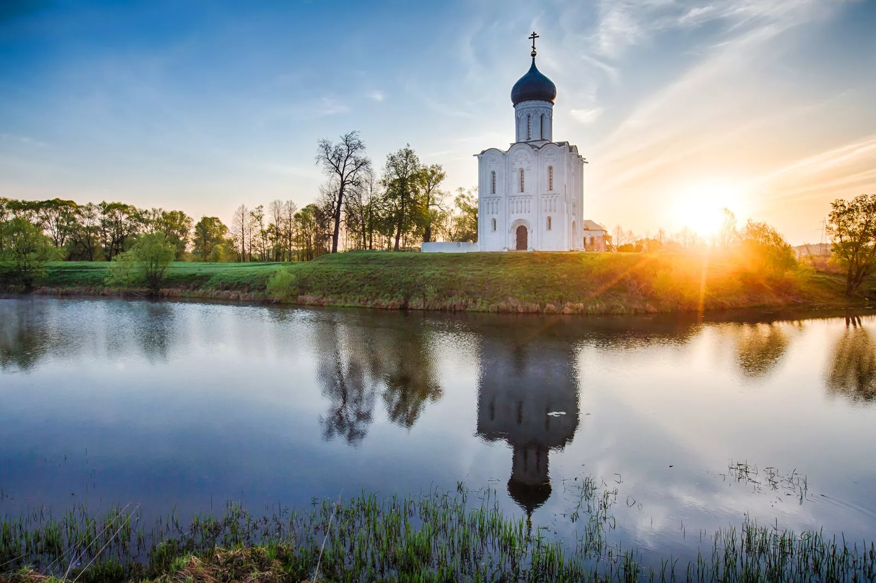

Slide 3
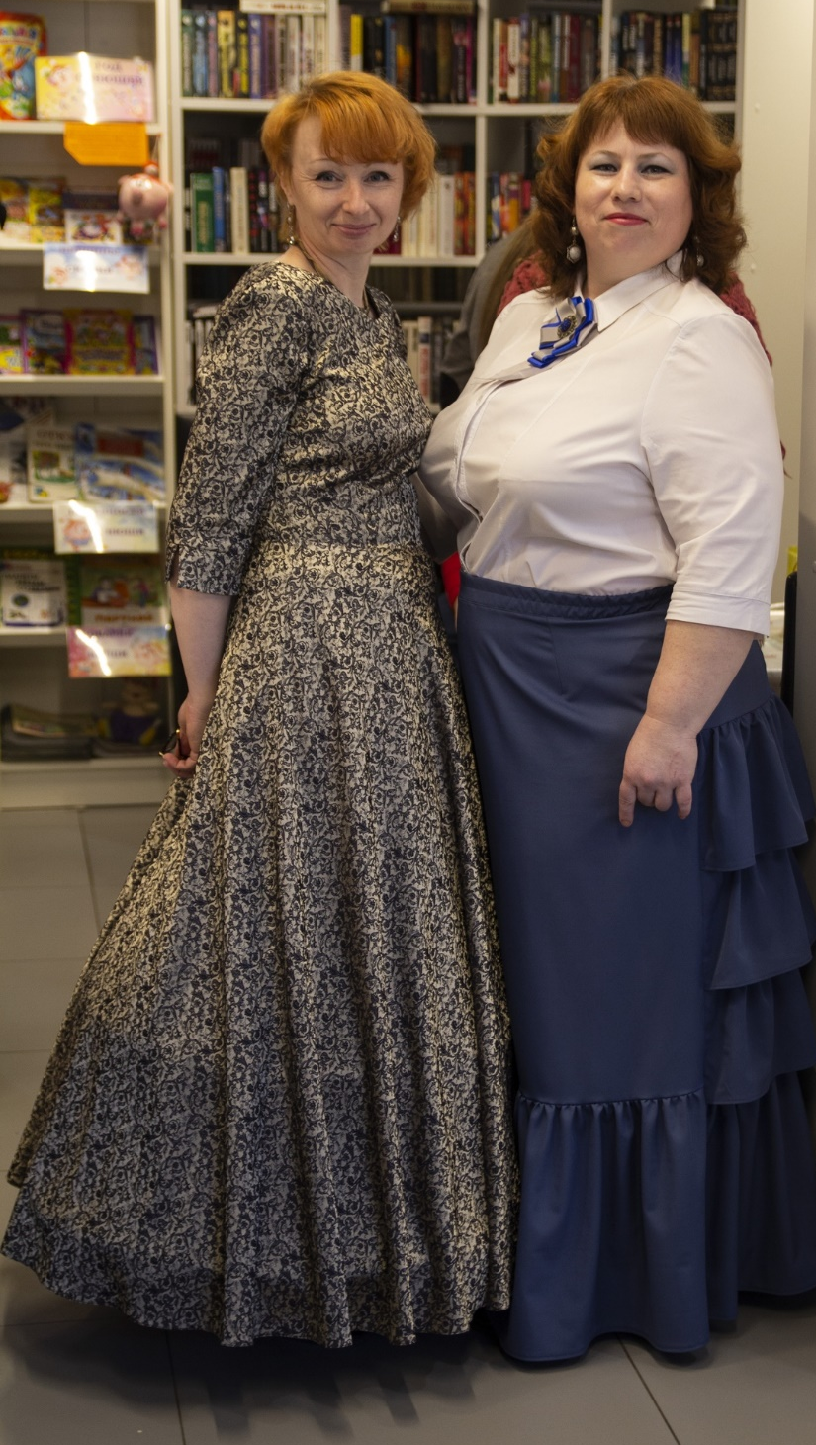
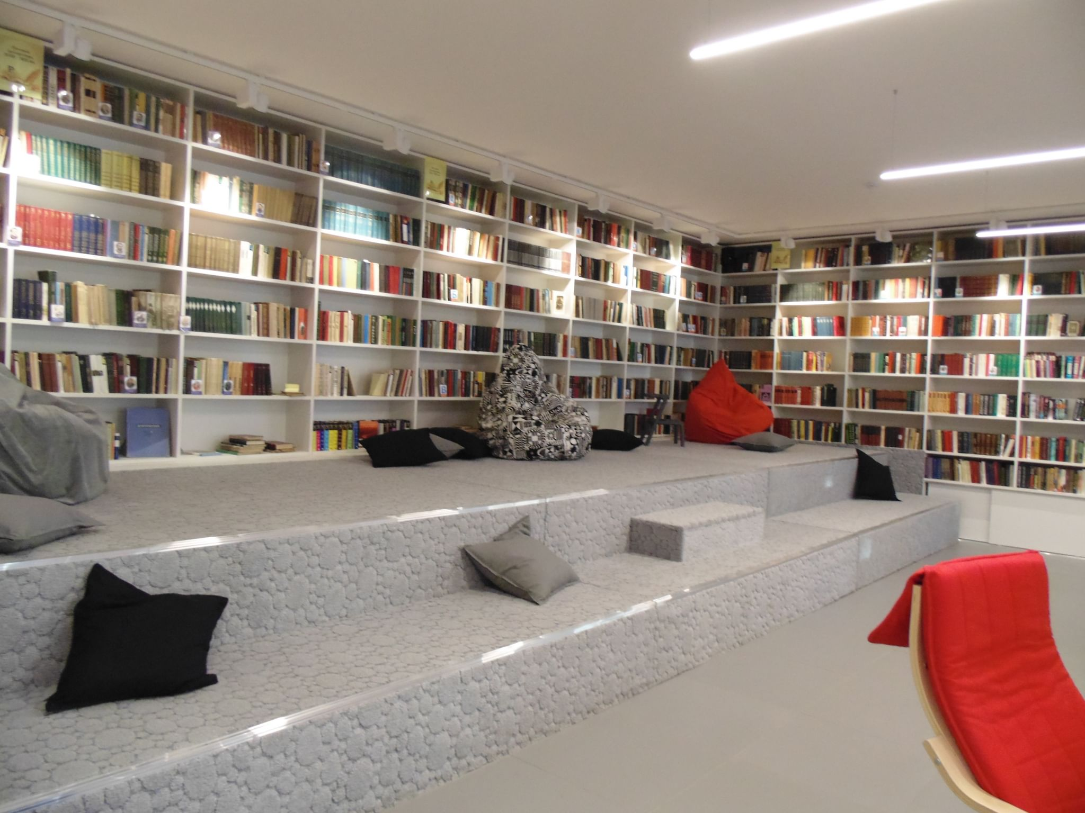

Slide 4
БИБЛИОКАРАВАН 2022
«ТЕАТР КНИГИ –
СРЕДСТВО ПРИВЛЕЧЕНИЯ ДЕТЕЙ
К ЧТЕНИЮ»

Slide 5
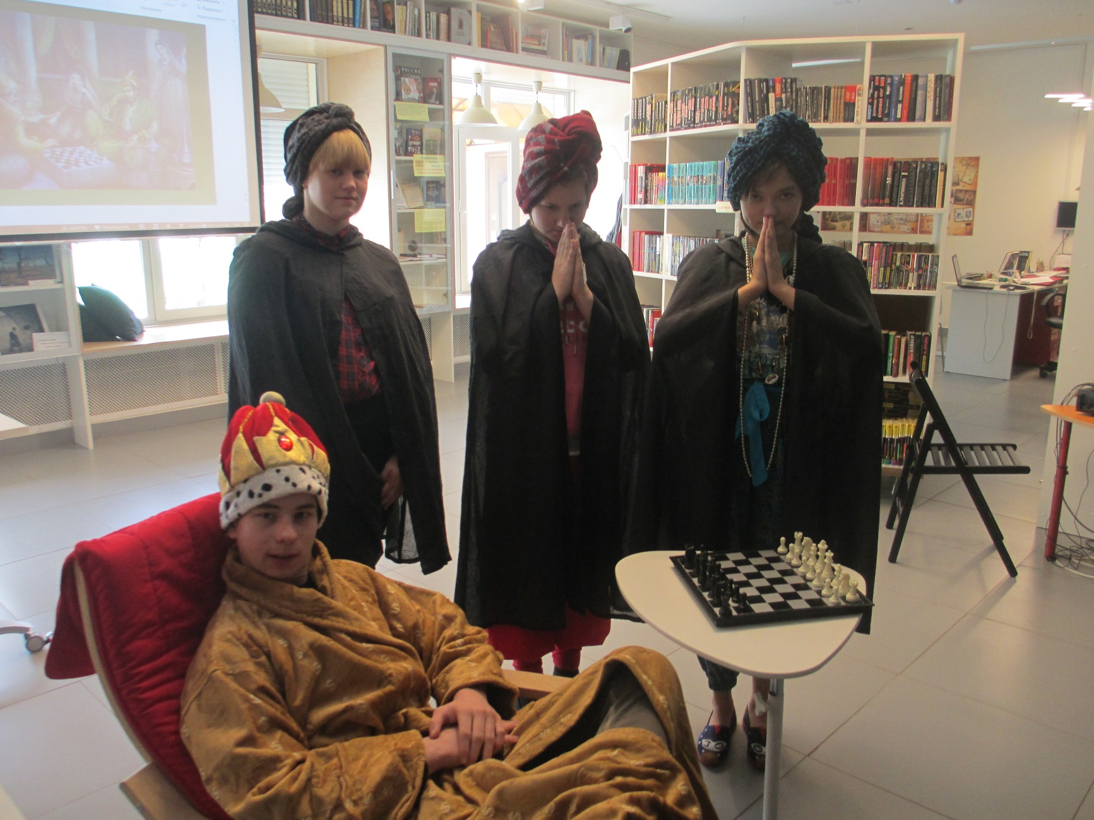
ТЕАТР КНИГИ «BOOKва»

Slide 6
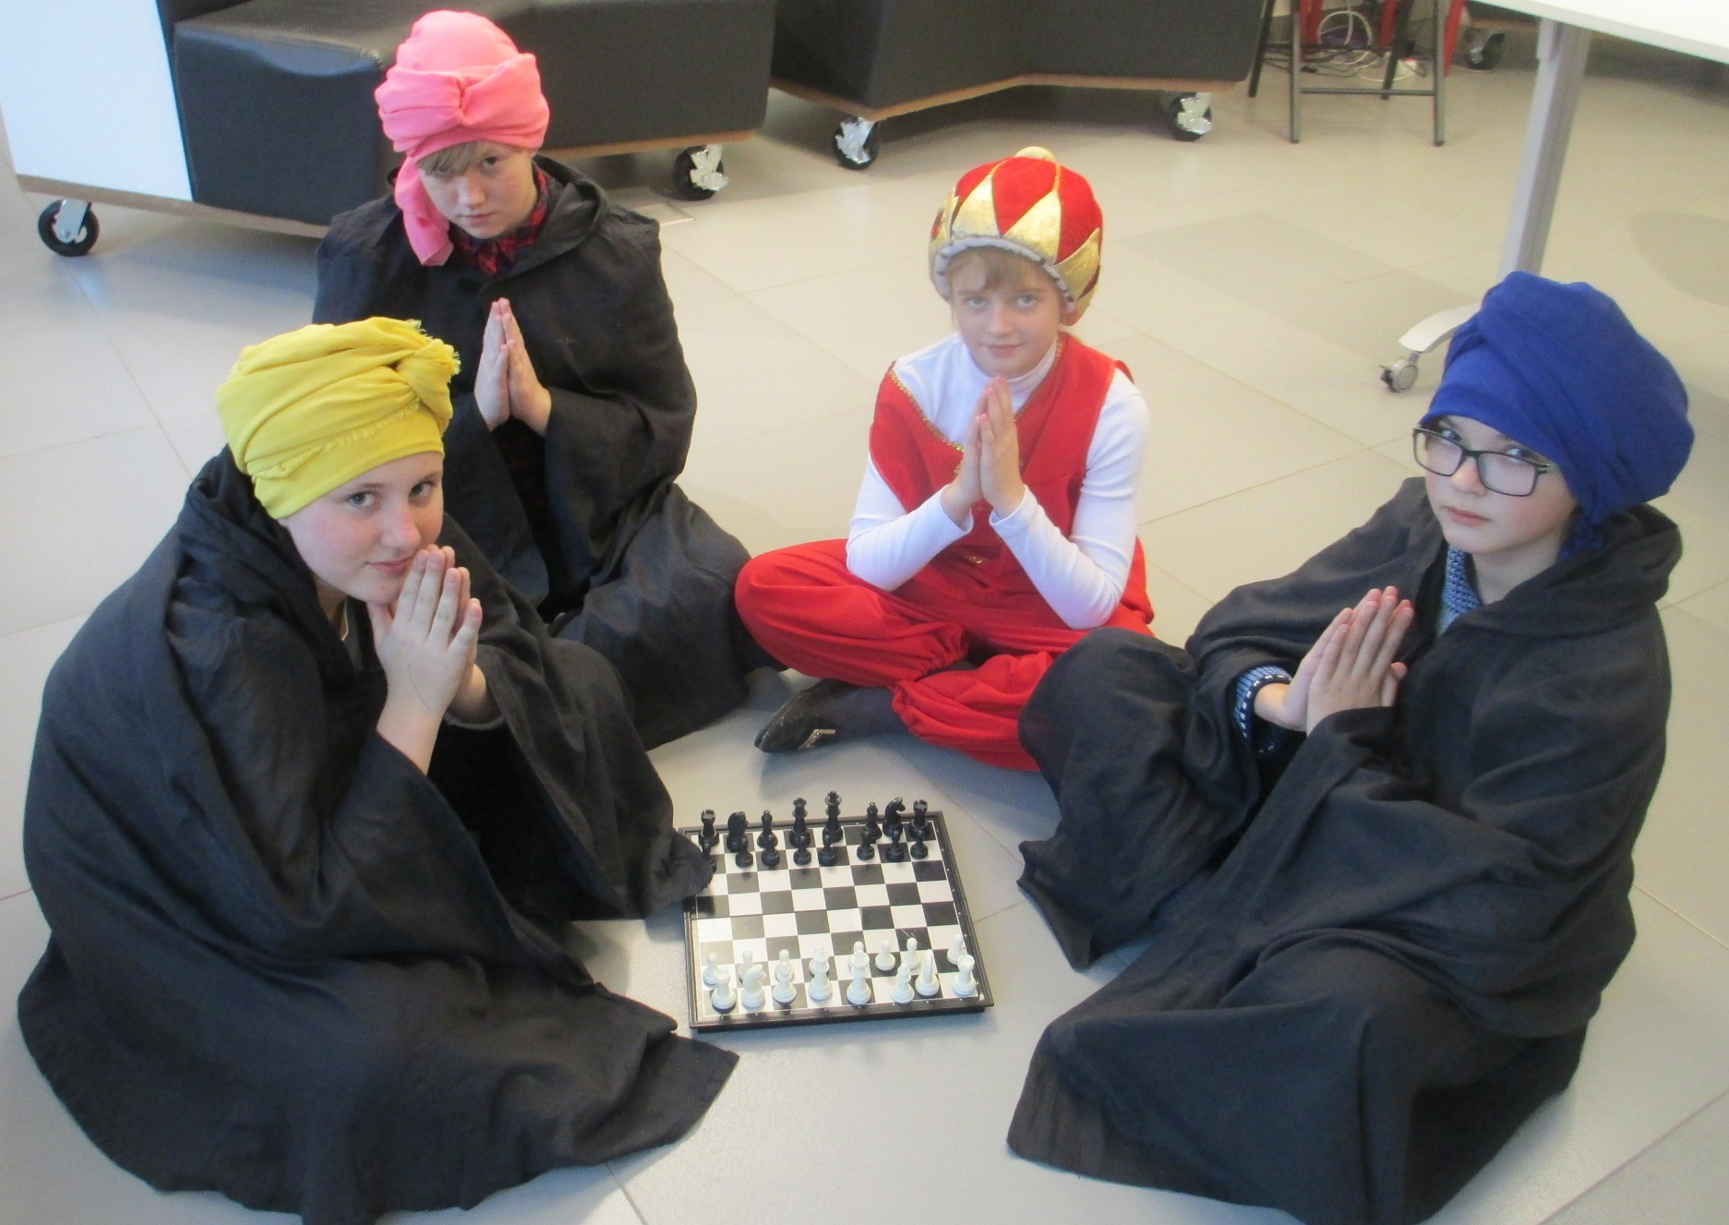
ТЕАТР КНИГИ «BOOKва»

Slide 7
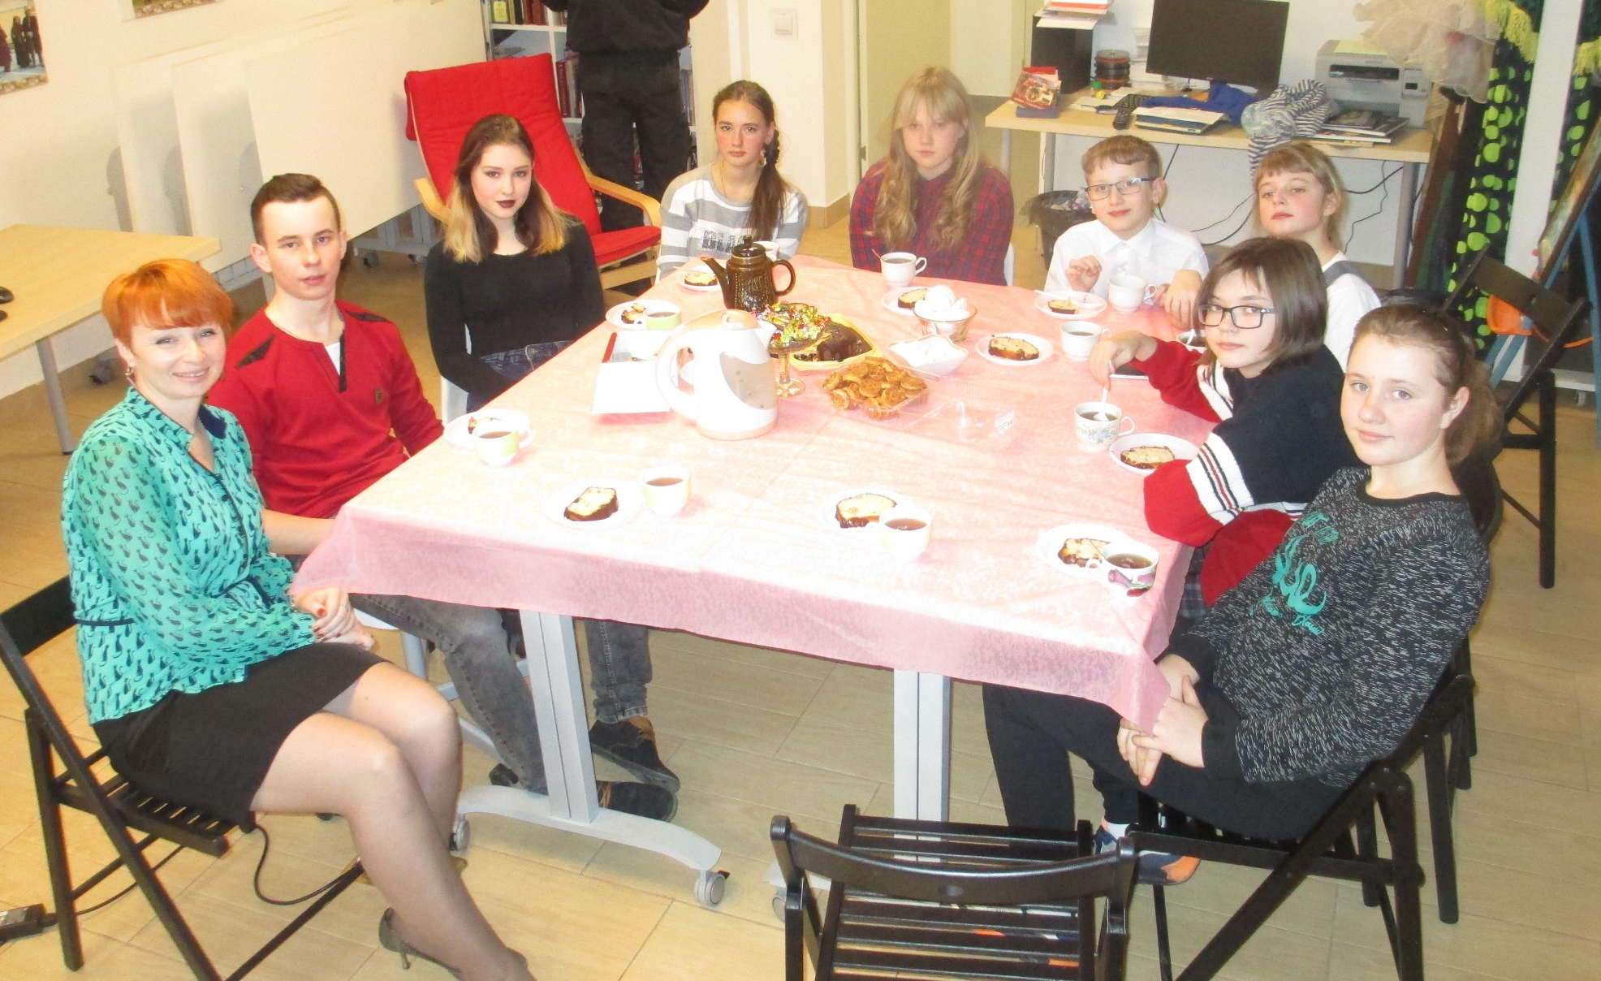
ТЕАТР КНИГИ «BOOKва»

Slide 8
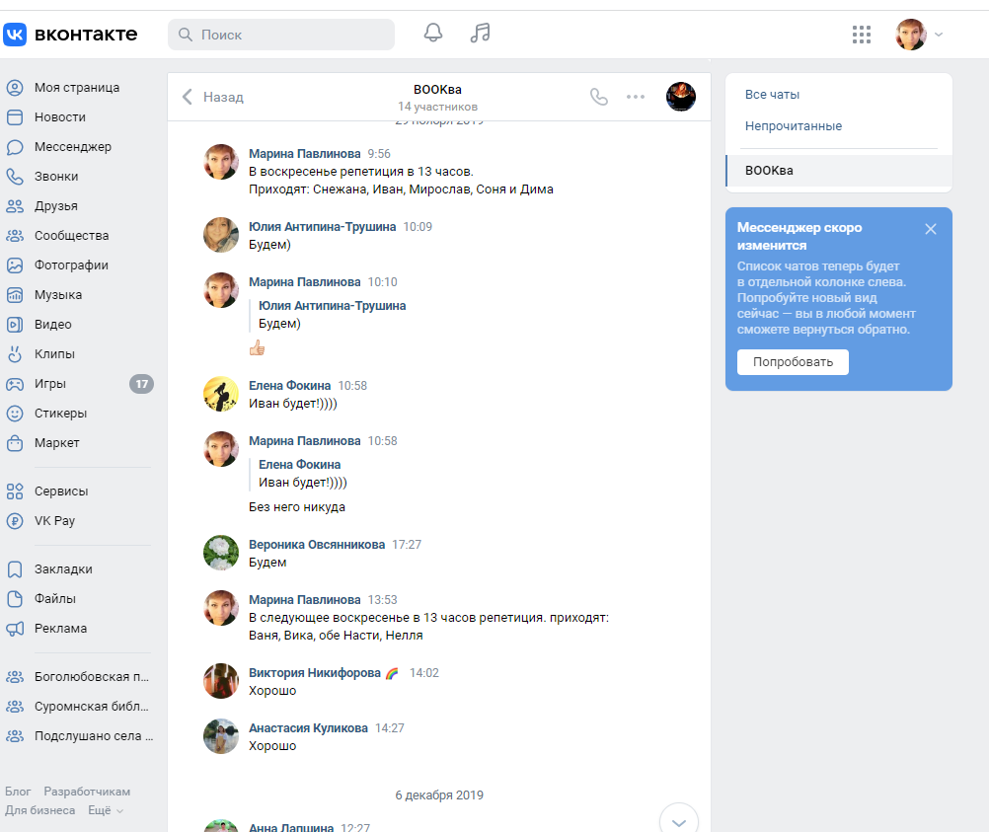
ТЕАТР КНИГИ «BOOKва»

Slide 9
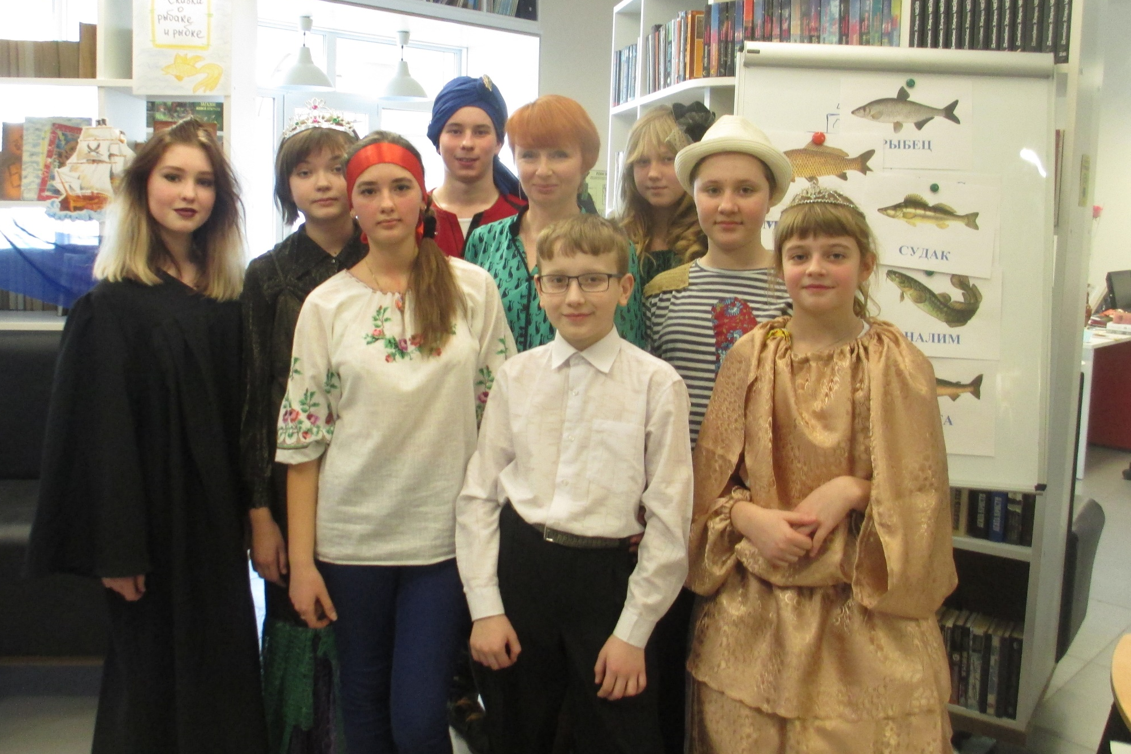
ТЕАТР КНИГИ «BOOKва»

Slide 10
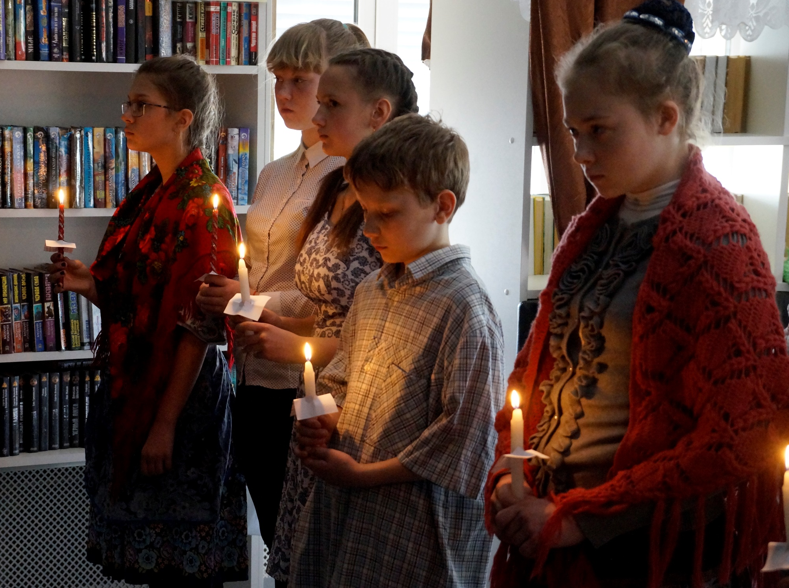

Slide 11
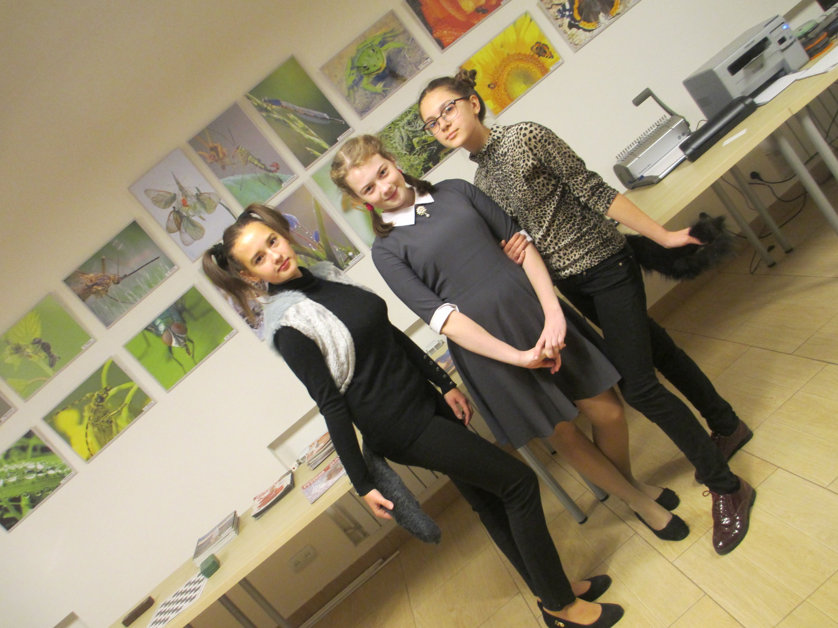

Slide 12
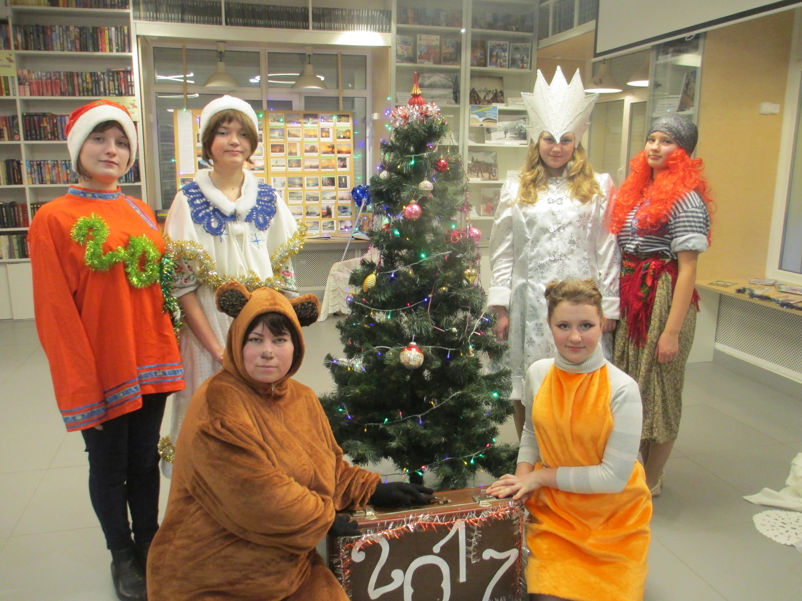

Slide 13
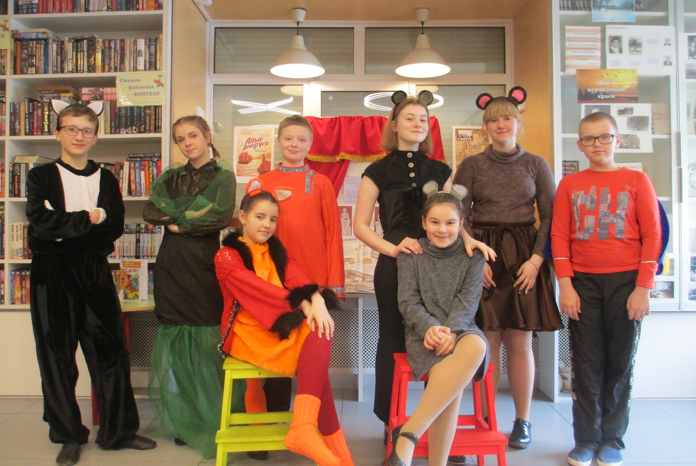

Slide 14
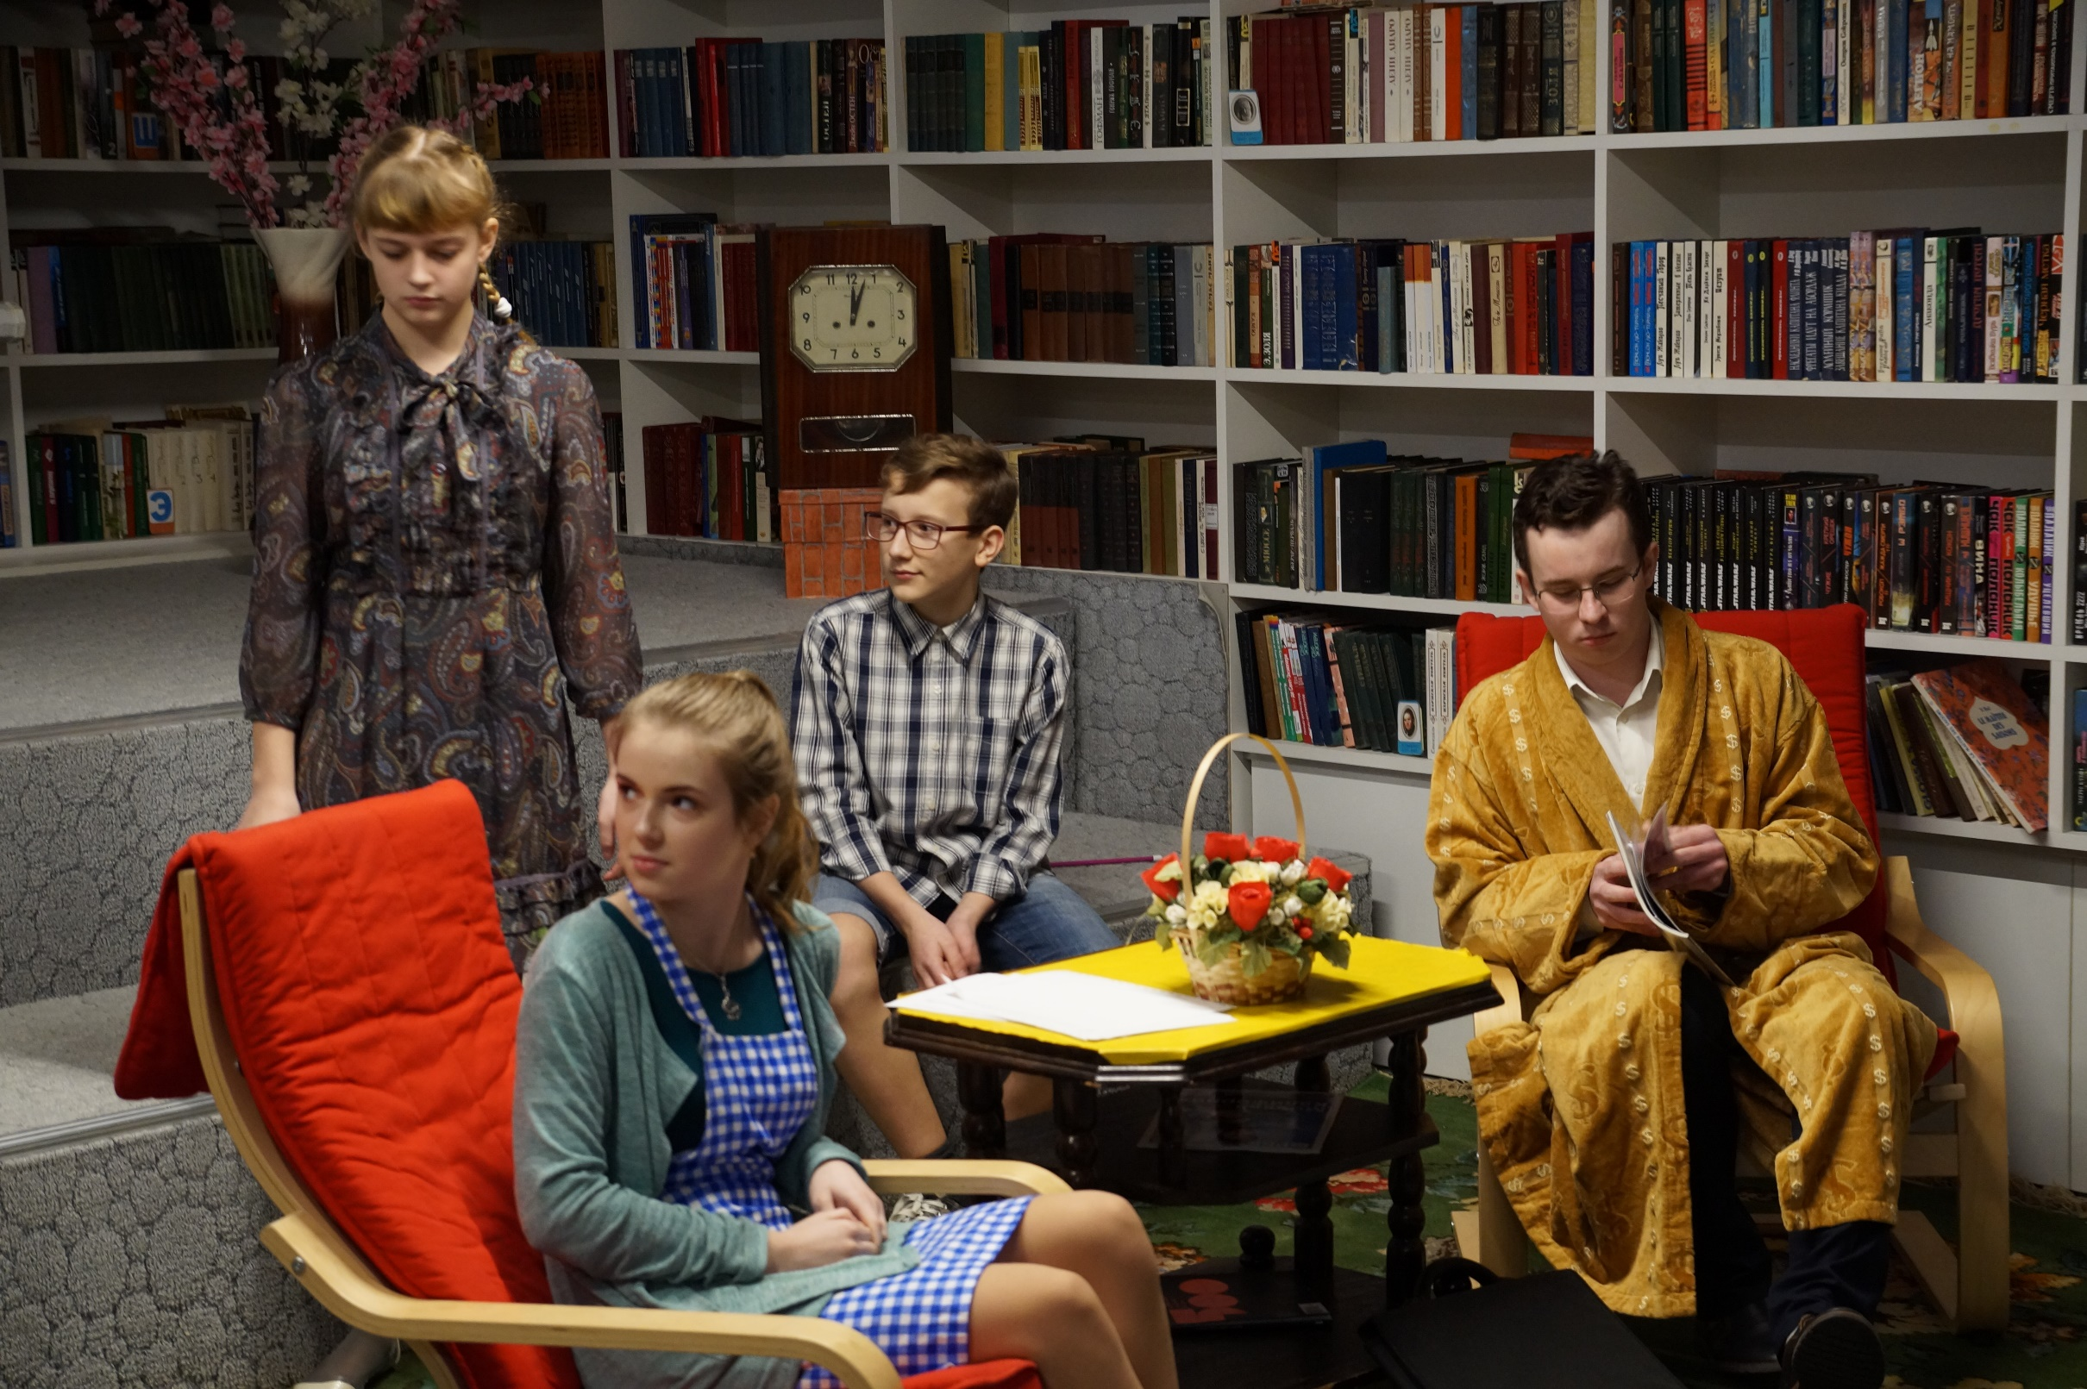

Slide 15
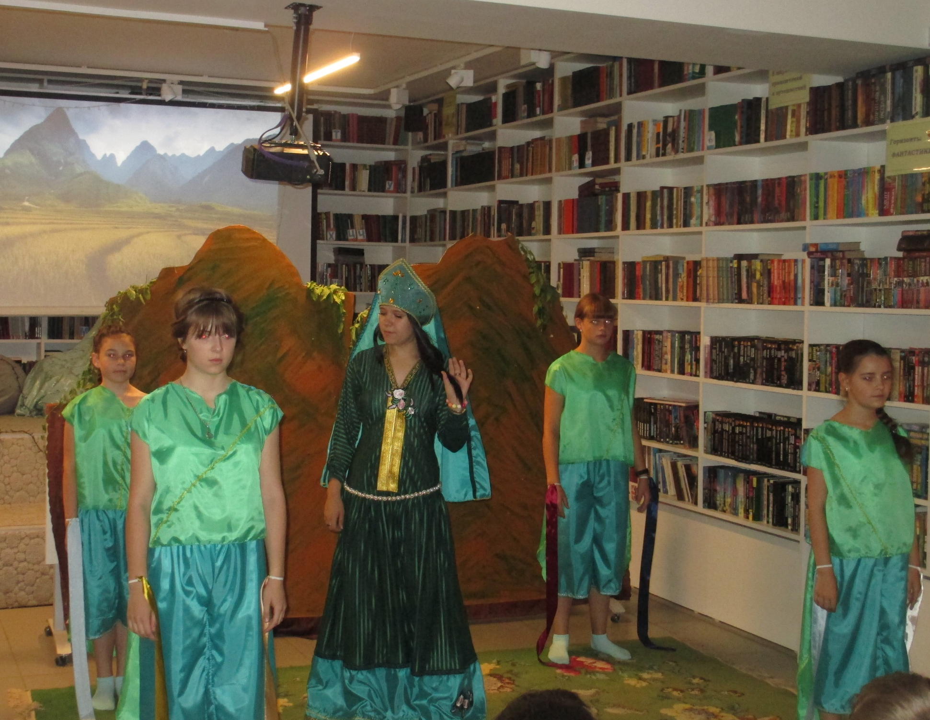

Slide 16
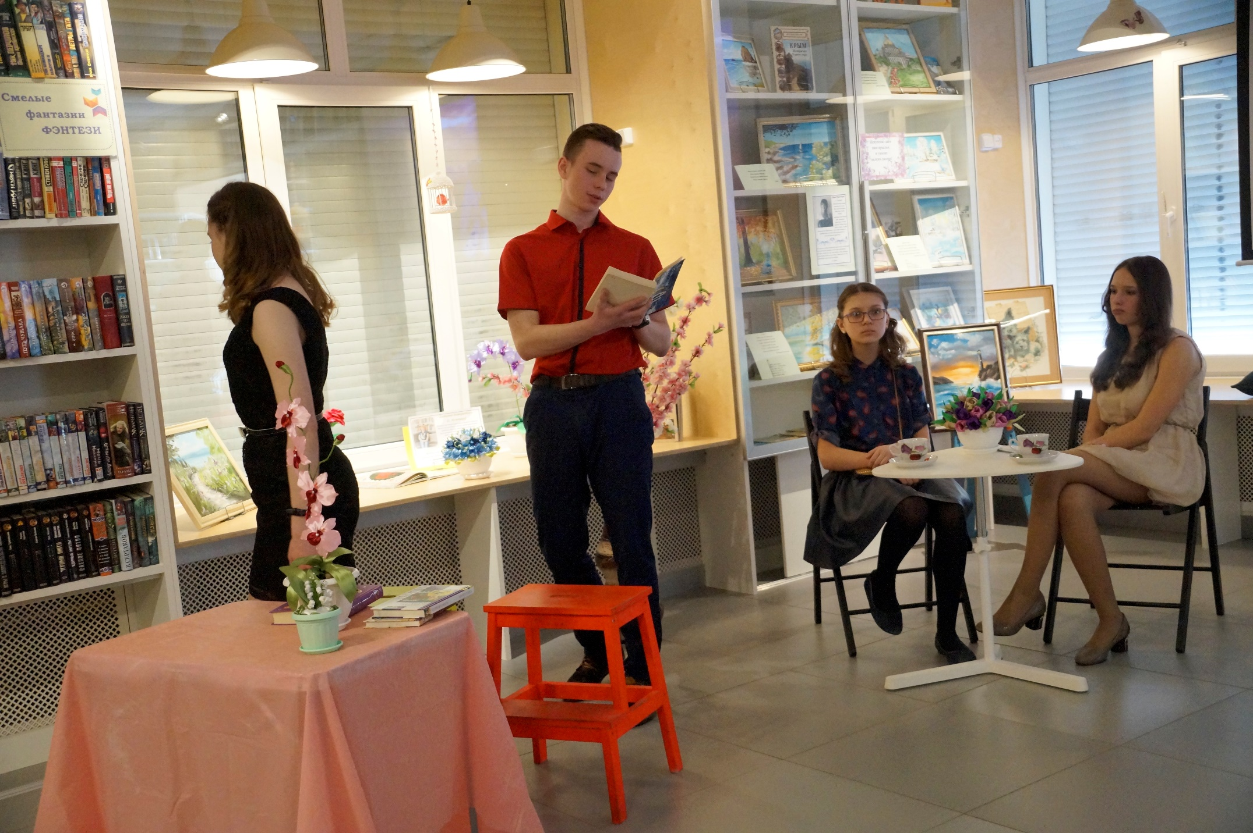

Slide 17
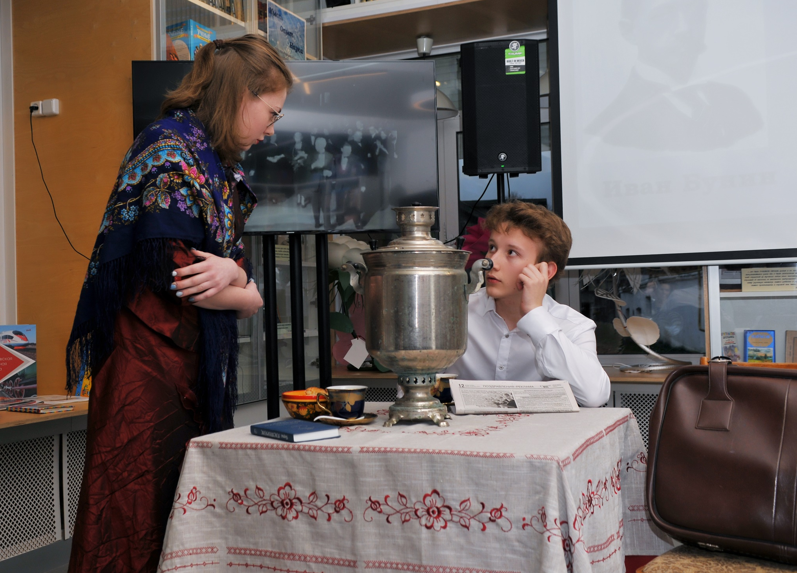

Slide 18
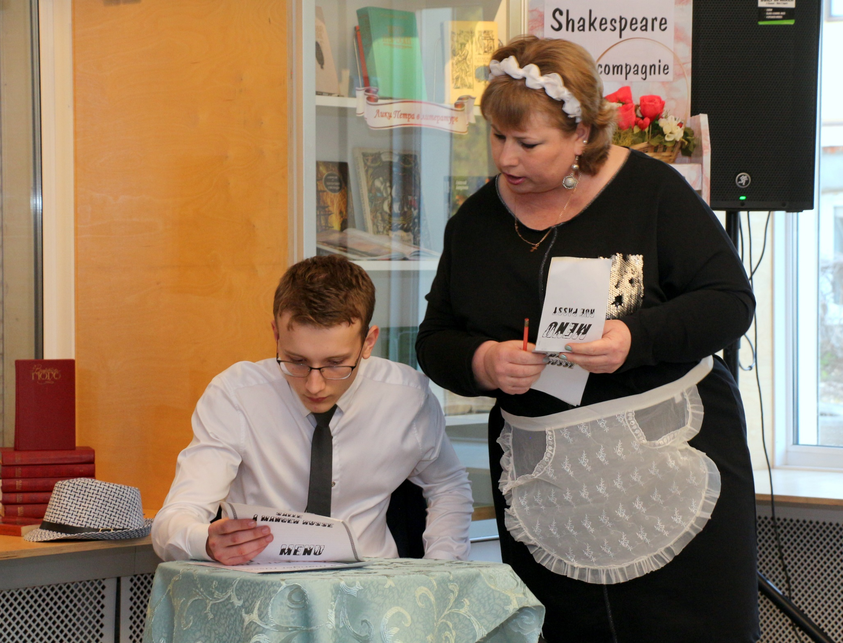

Slide 19
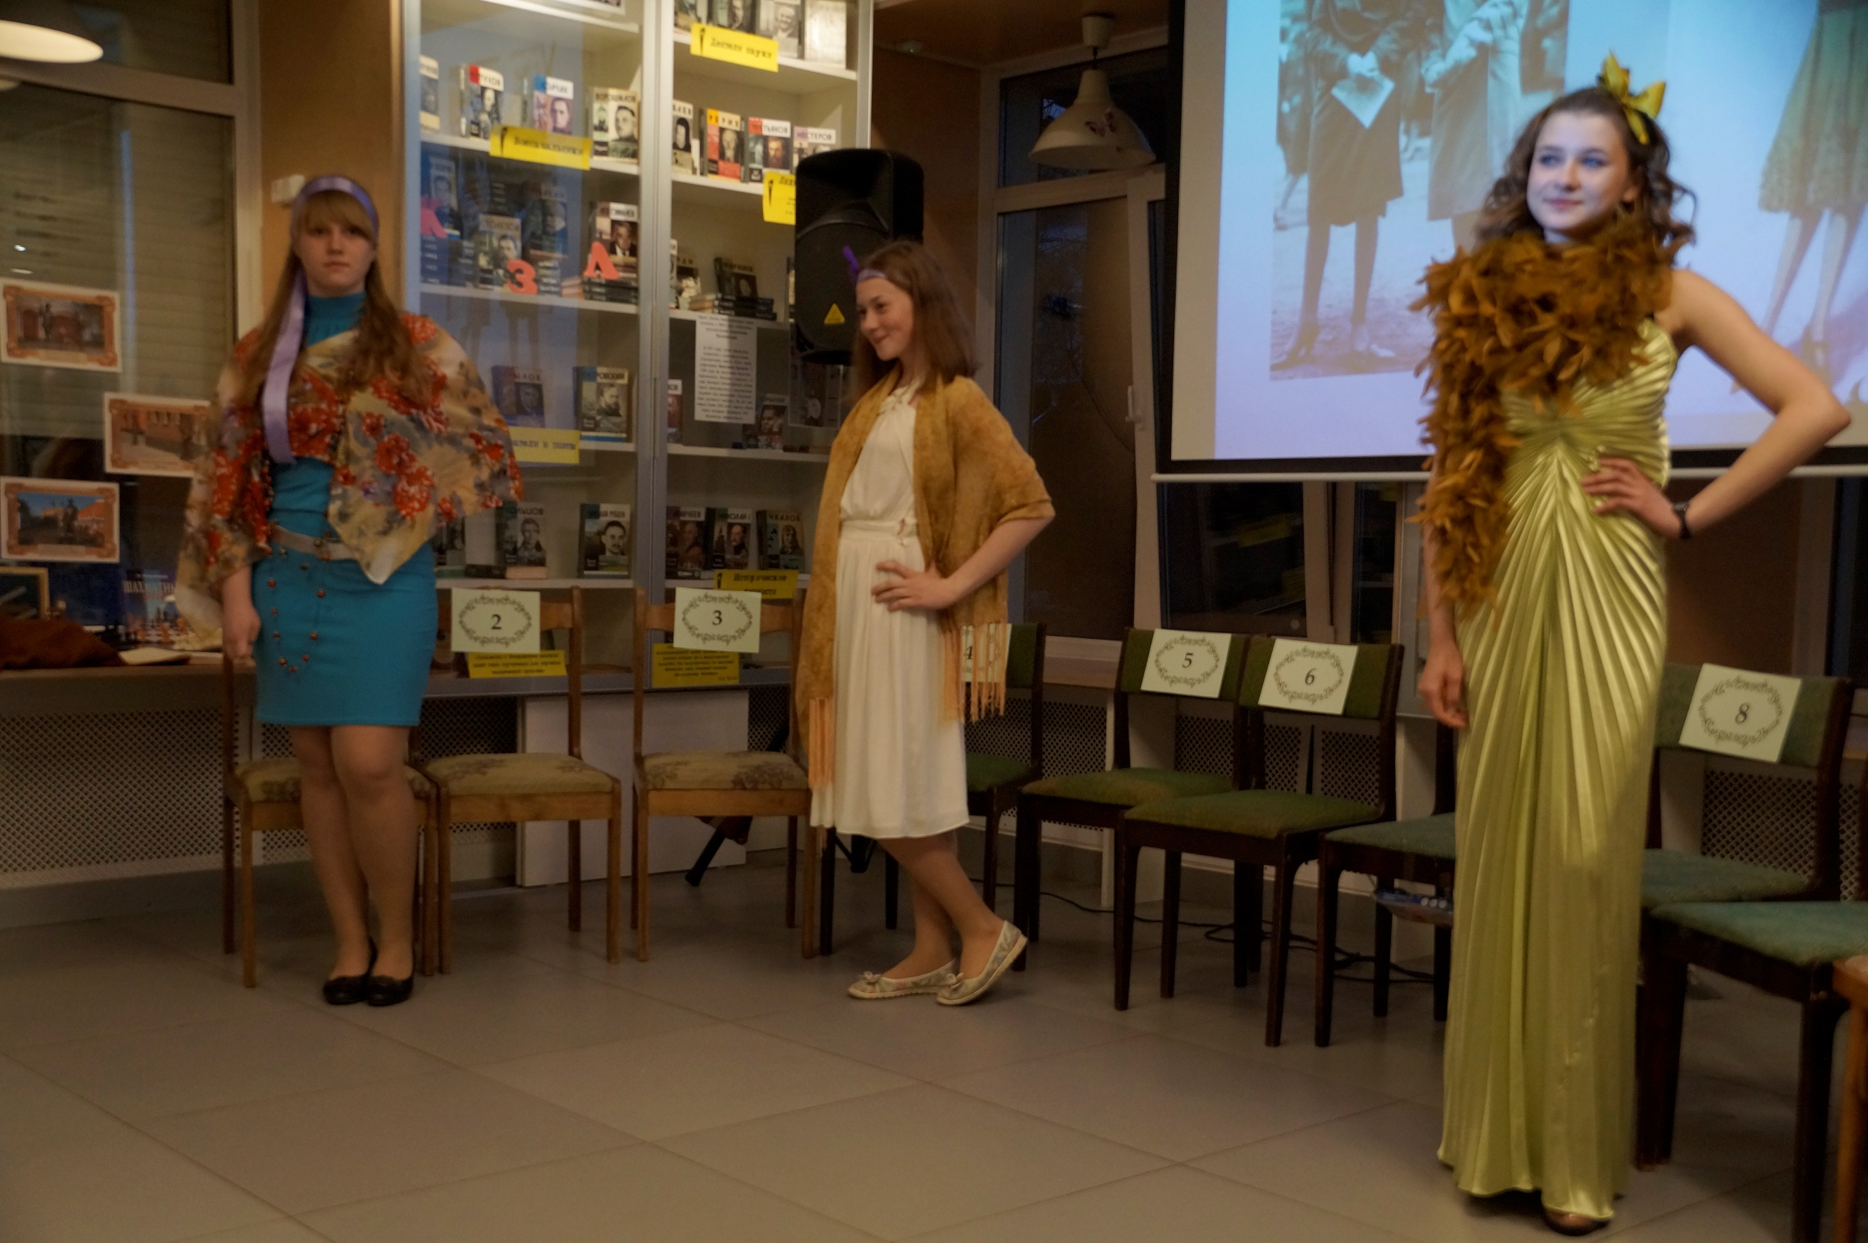

Slide 20
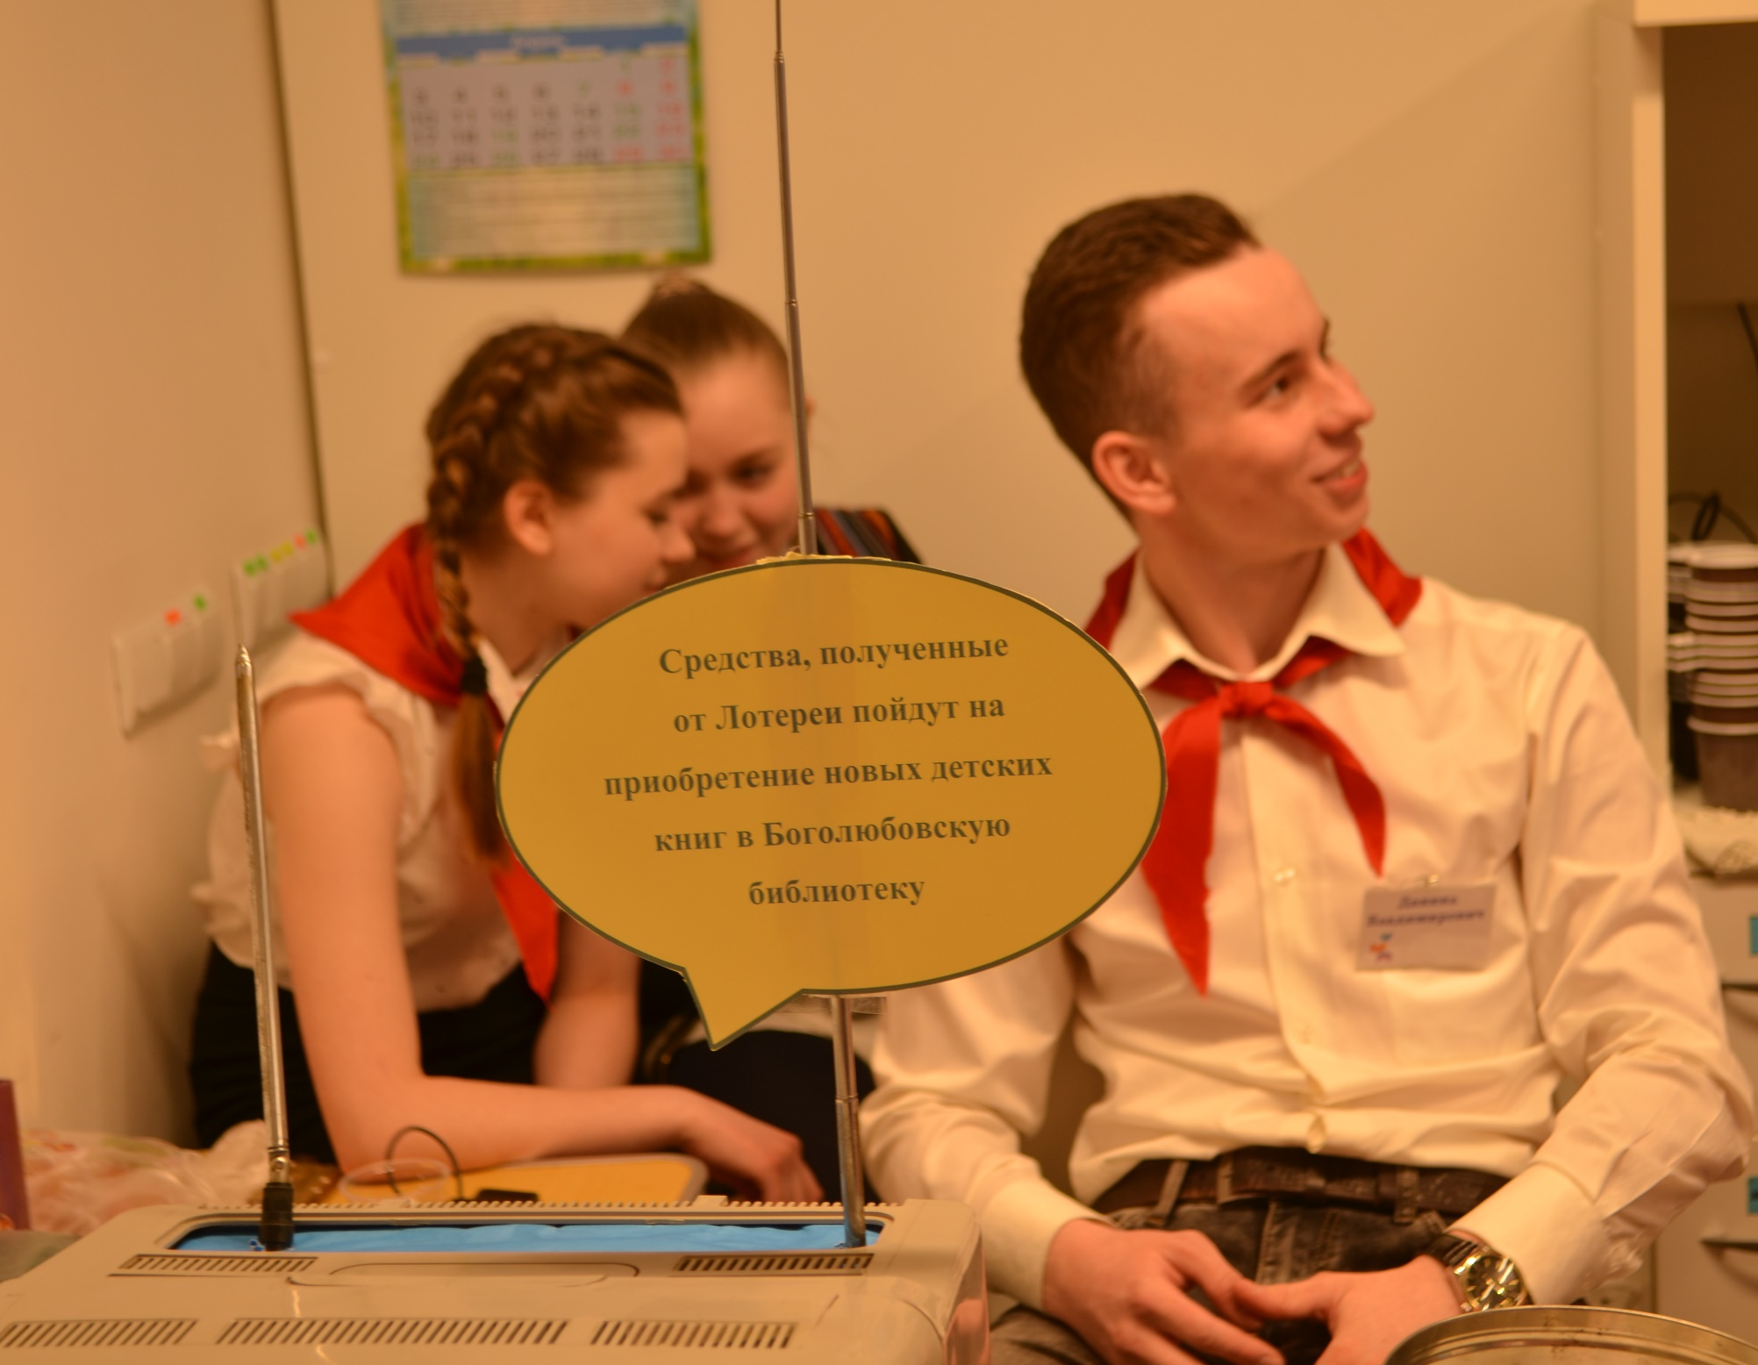

Slide 21
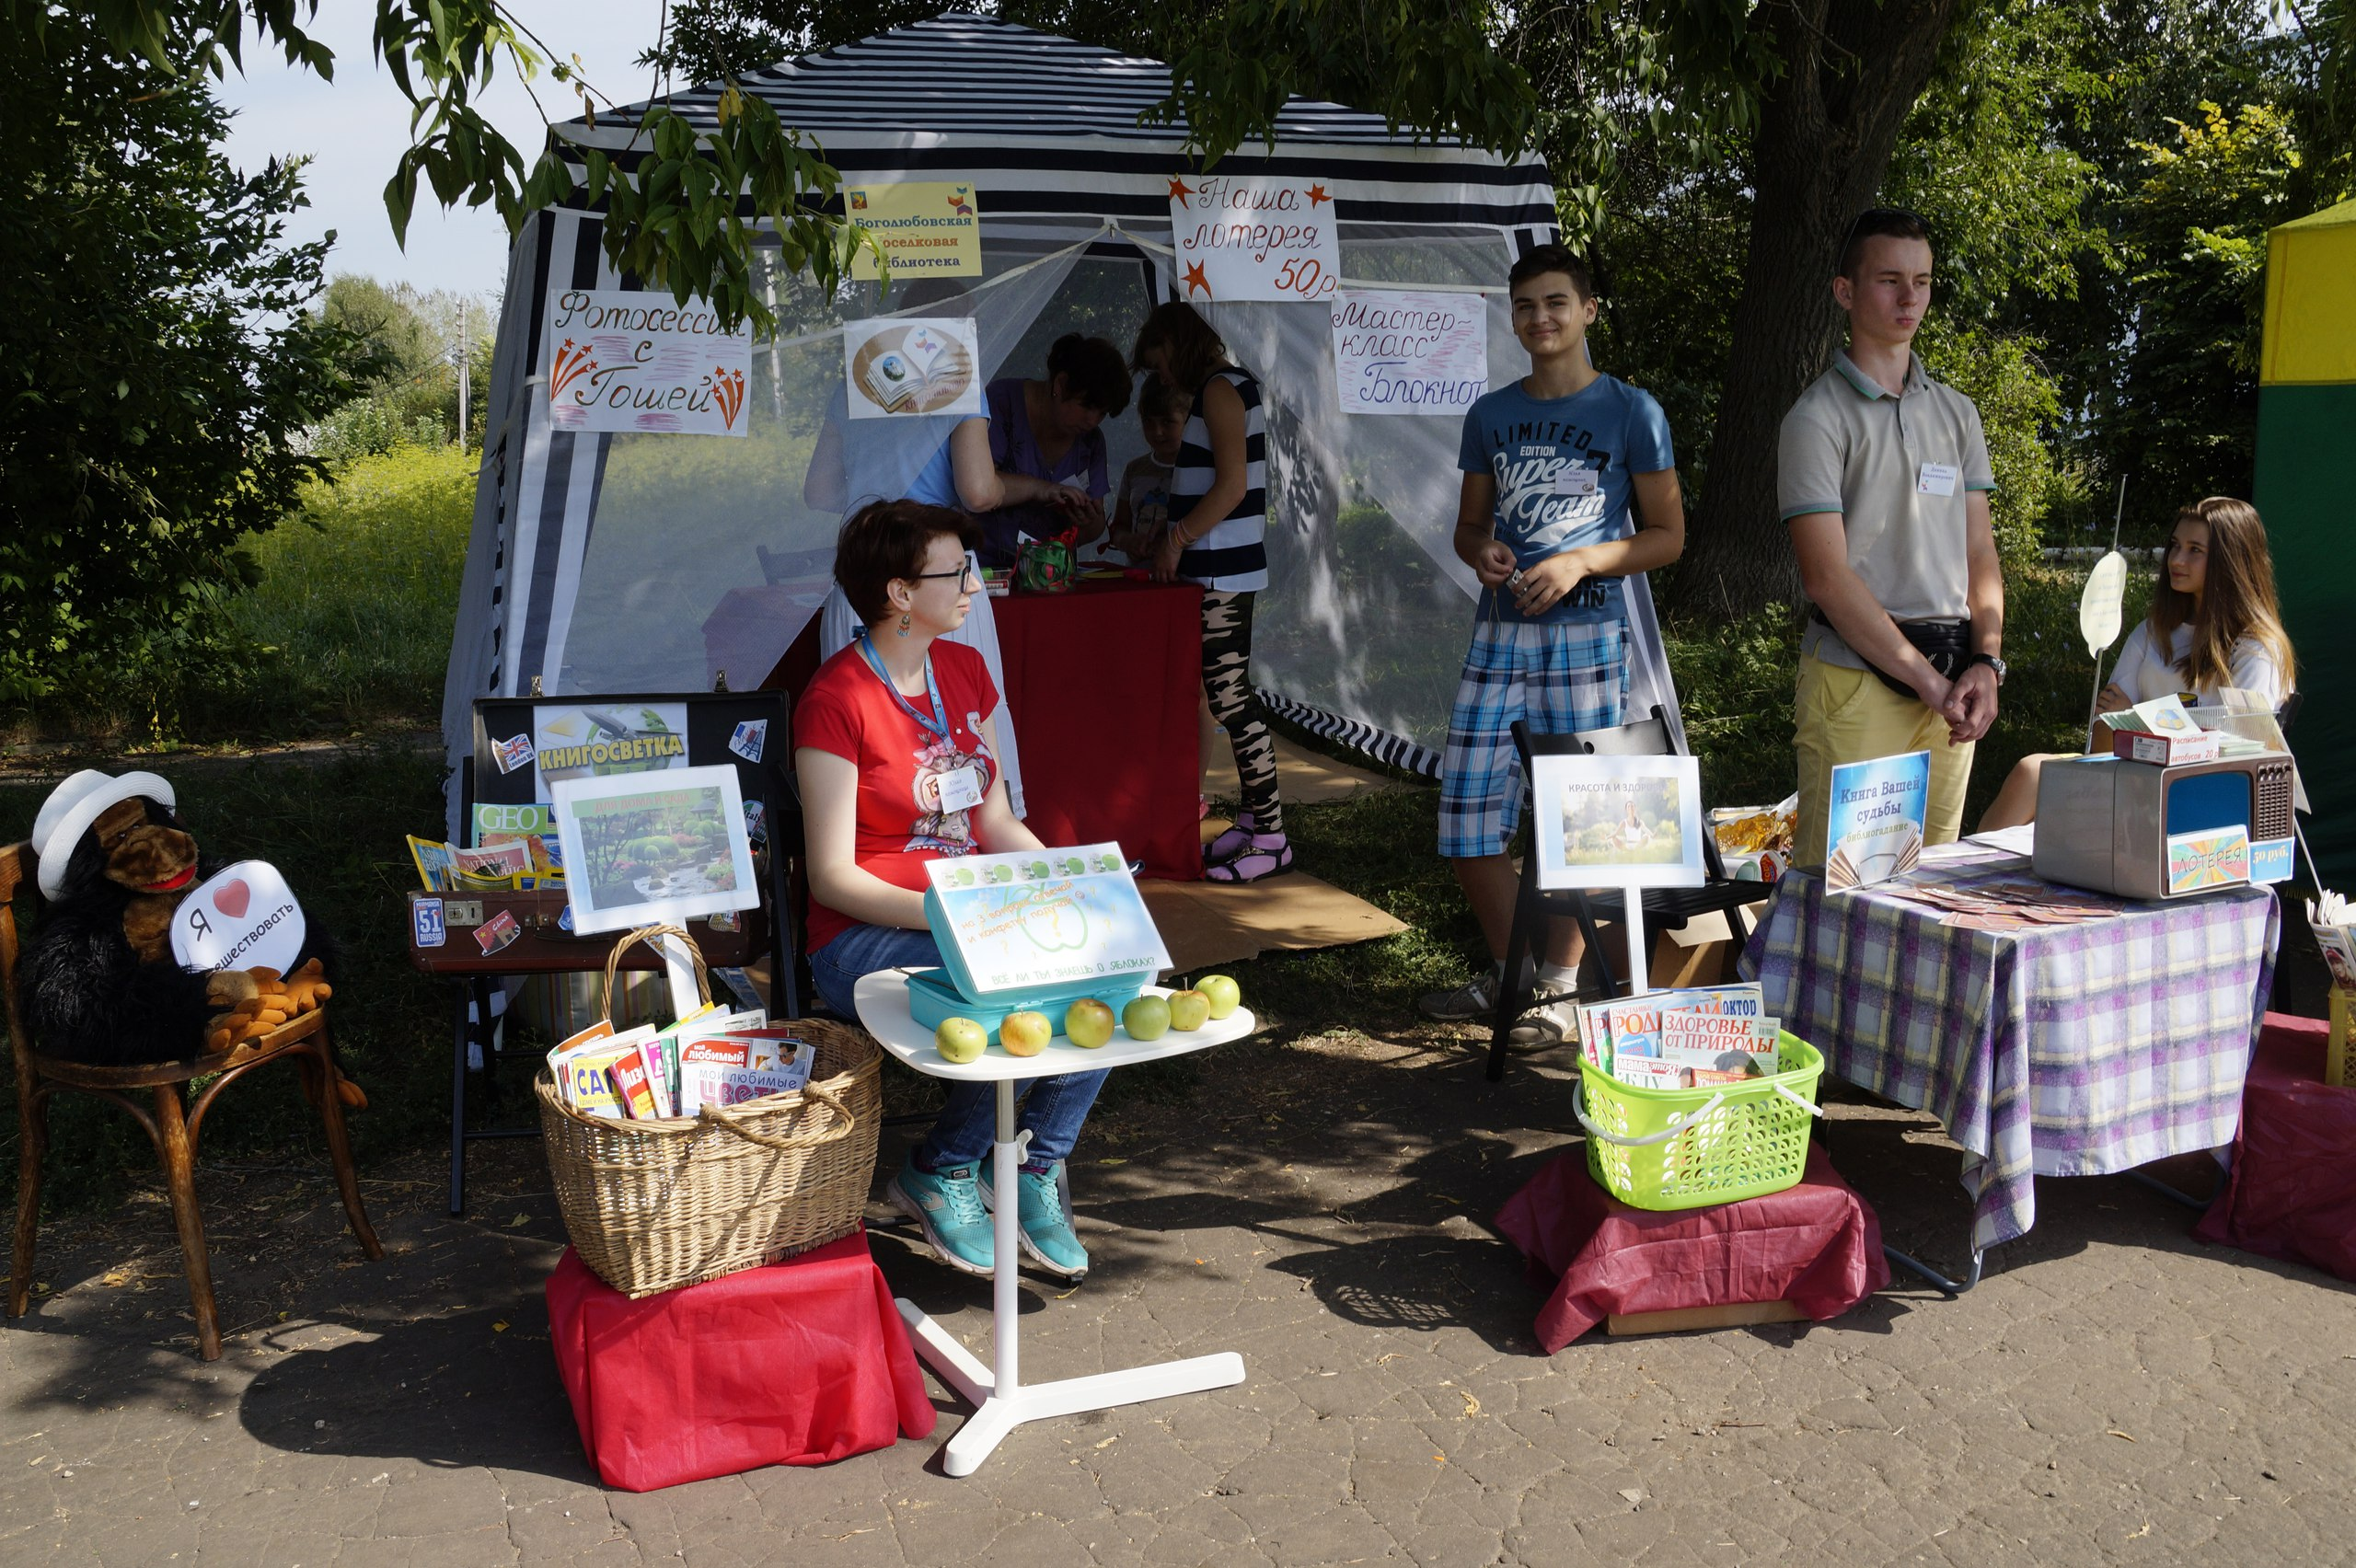

Slide 22
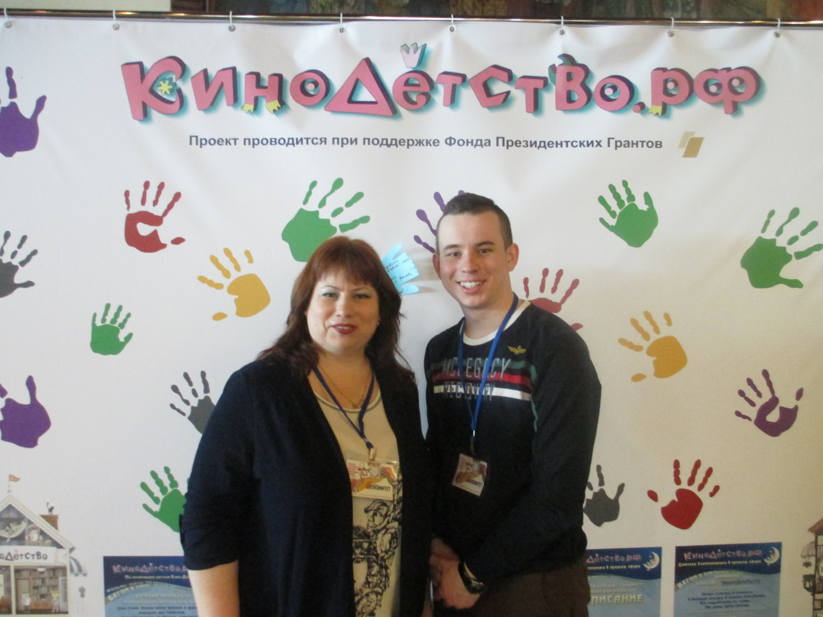

Slide 23
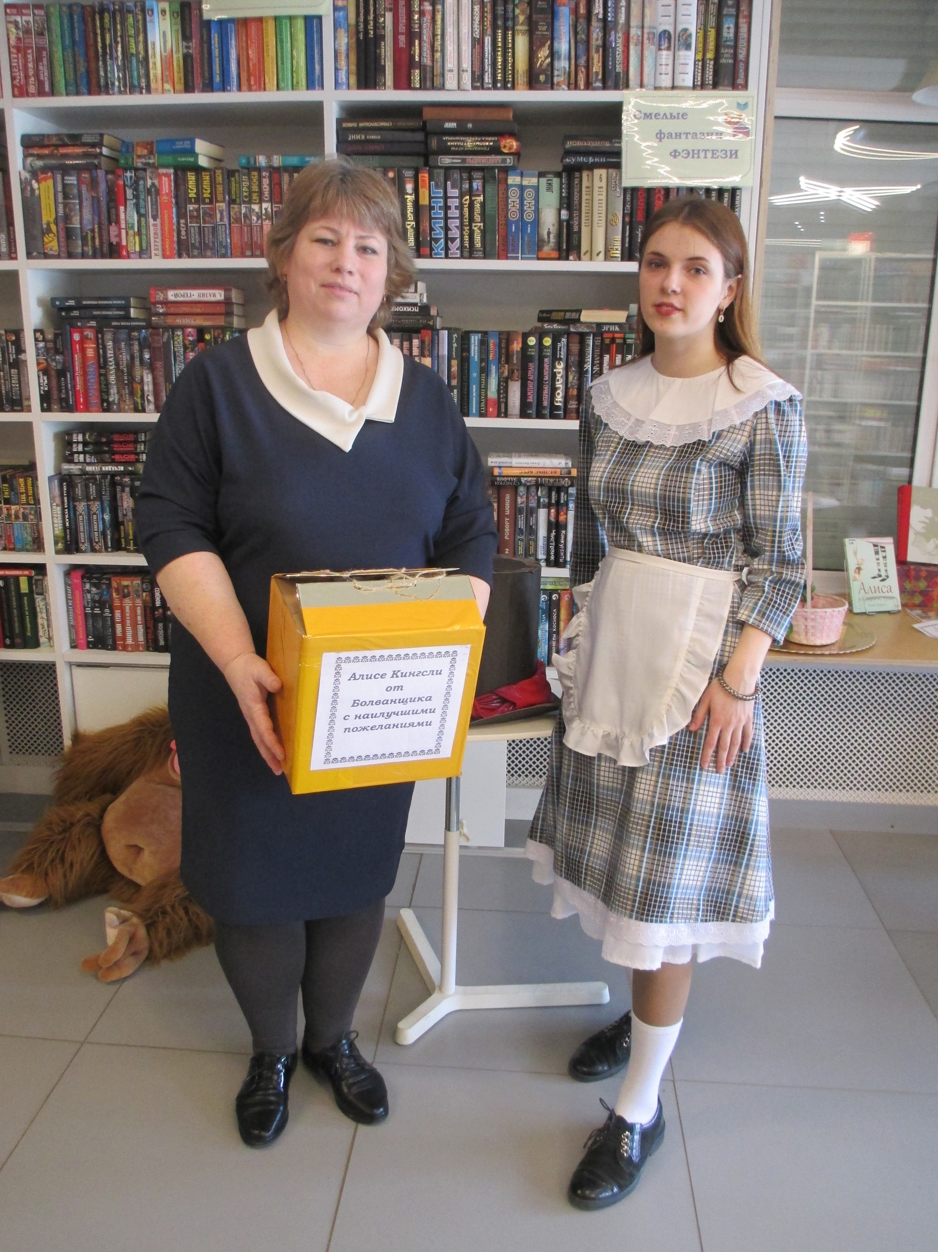
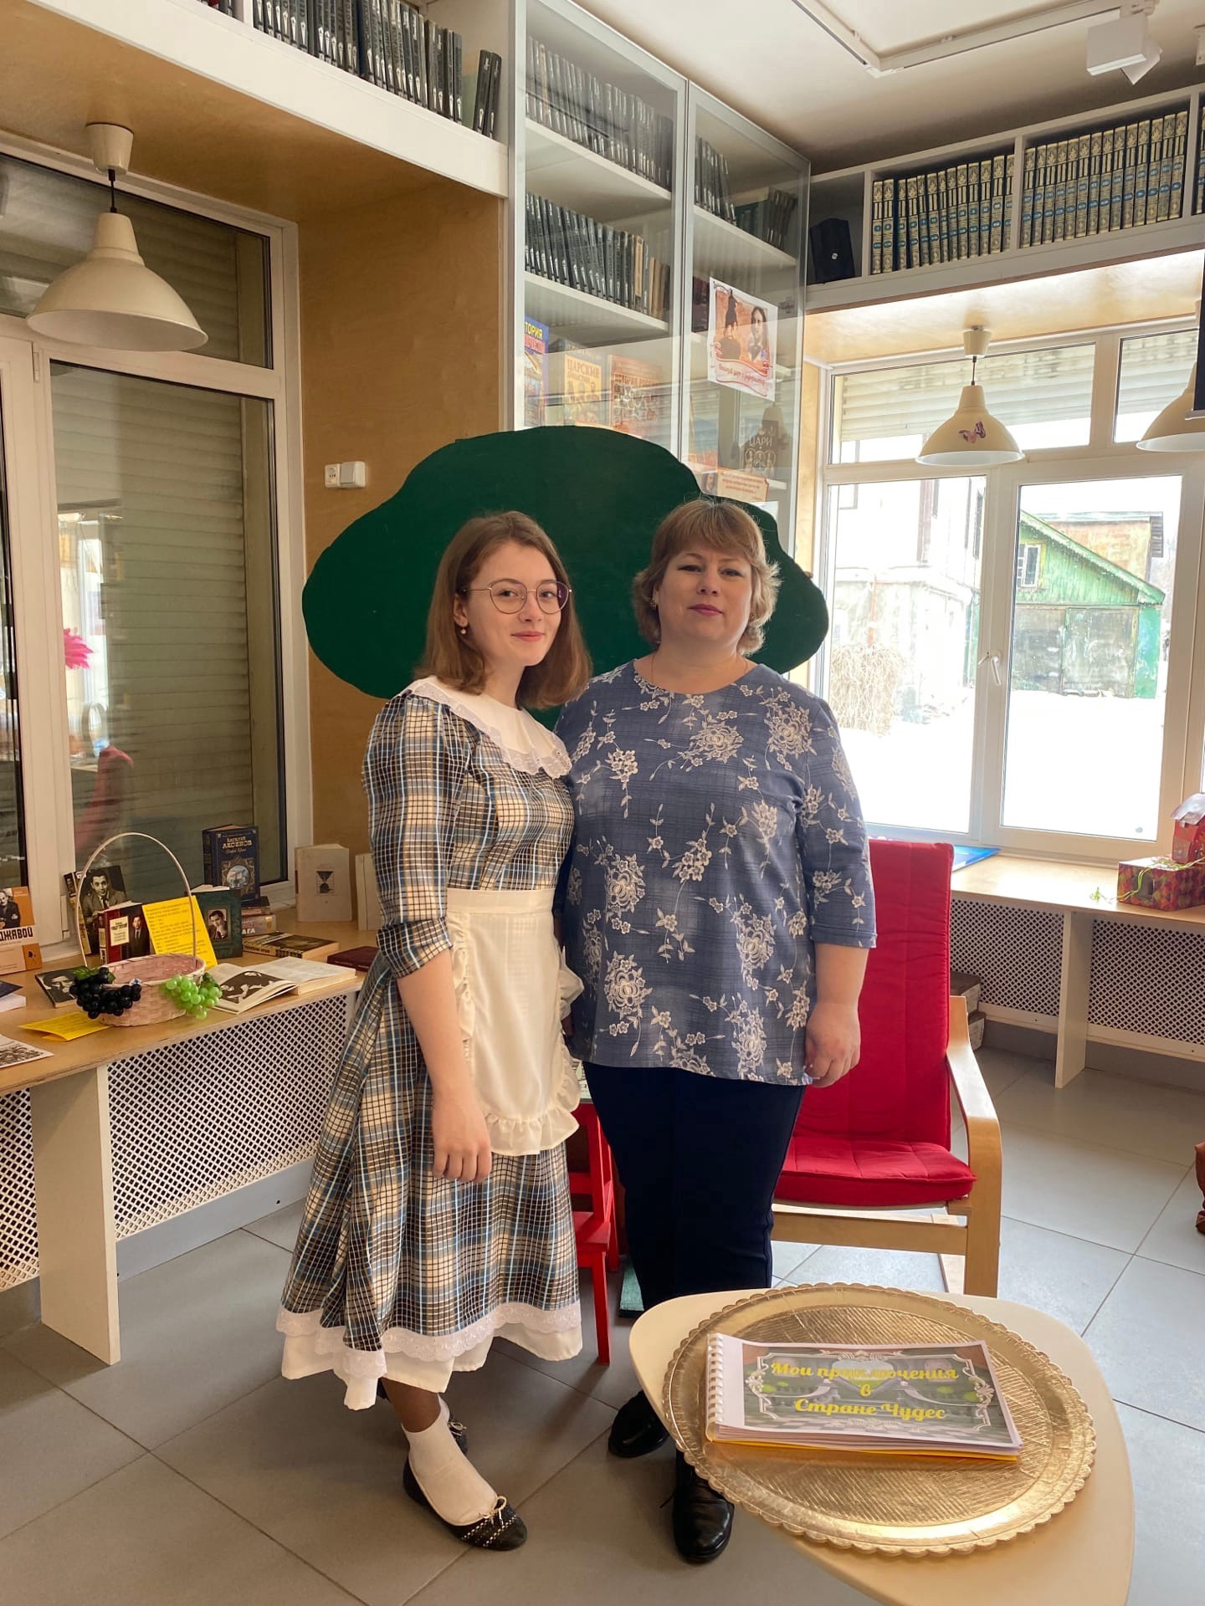

Slide 24
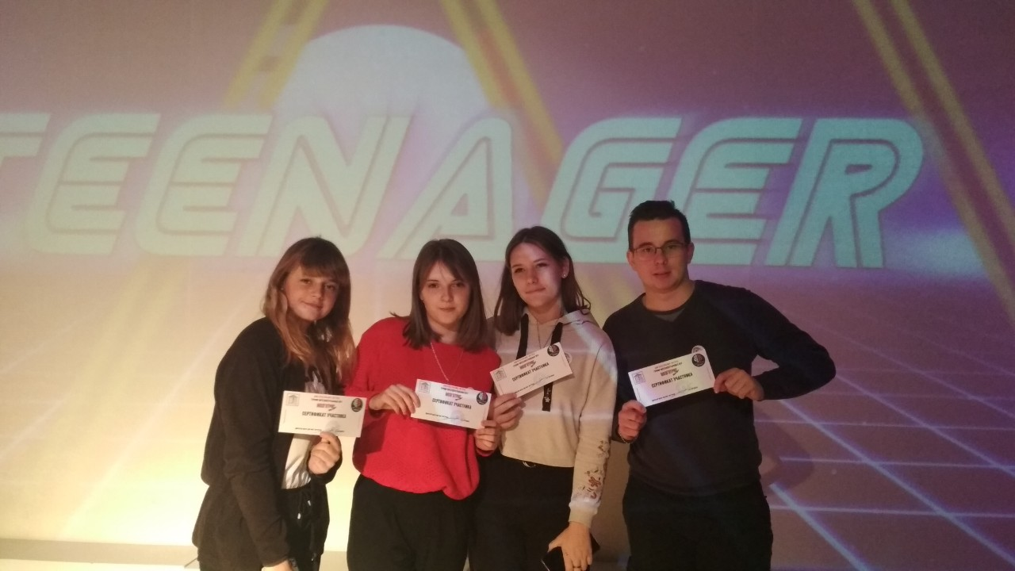

Slide 25
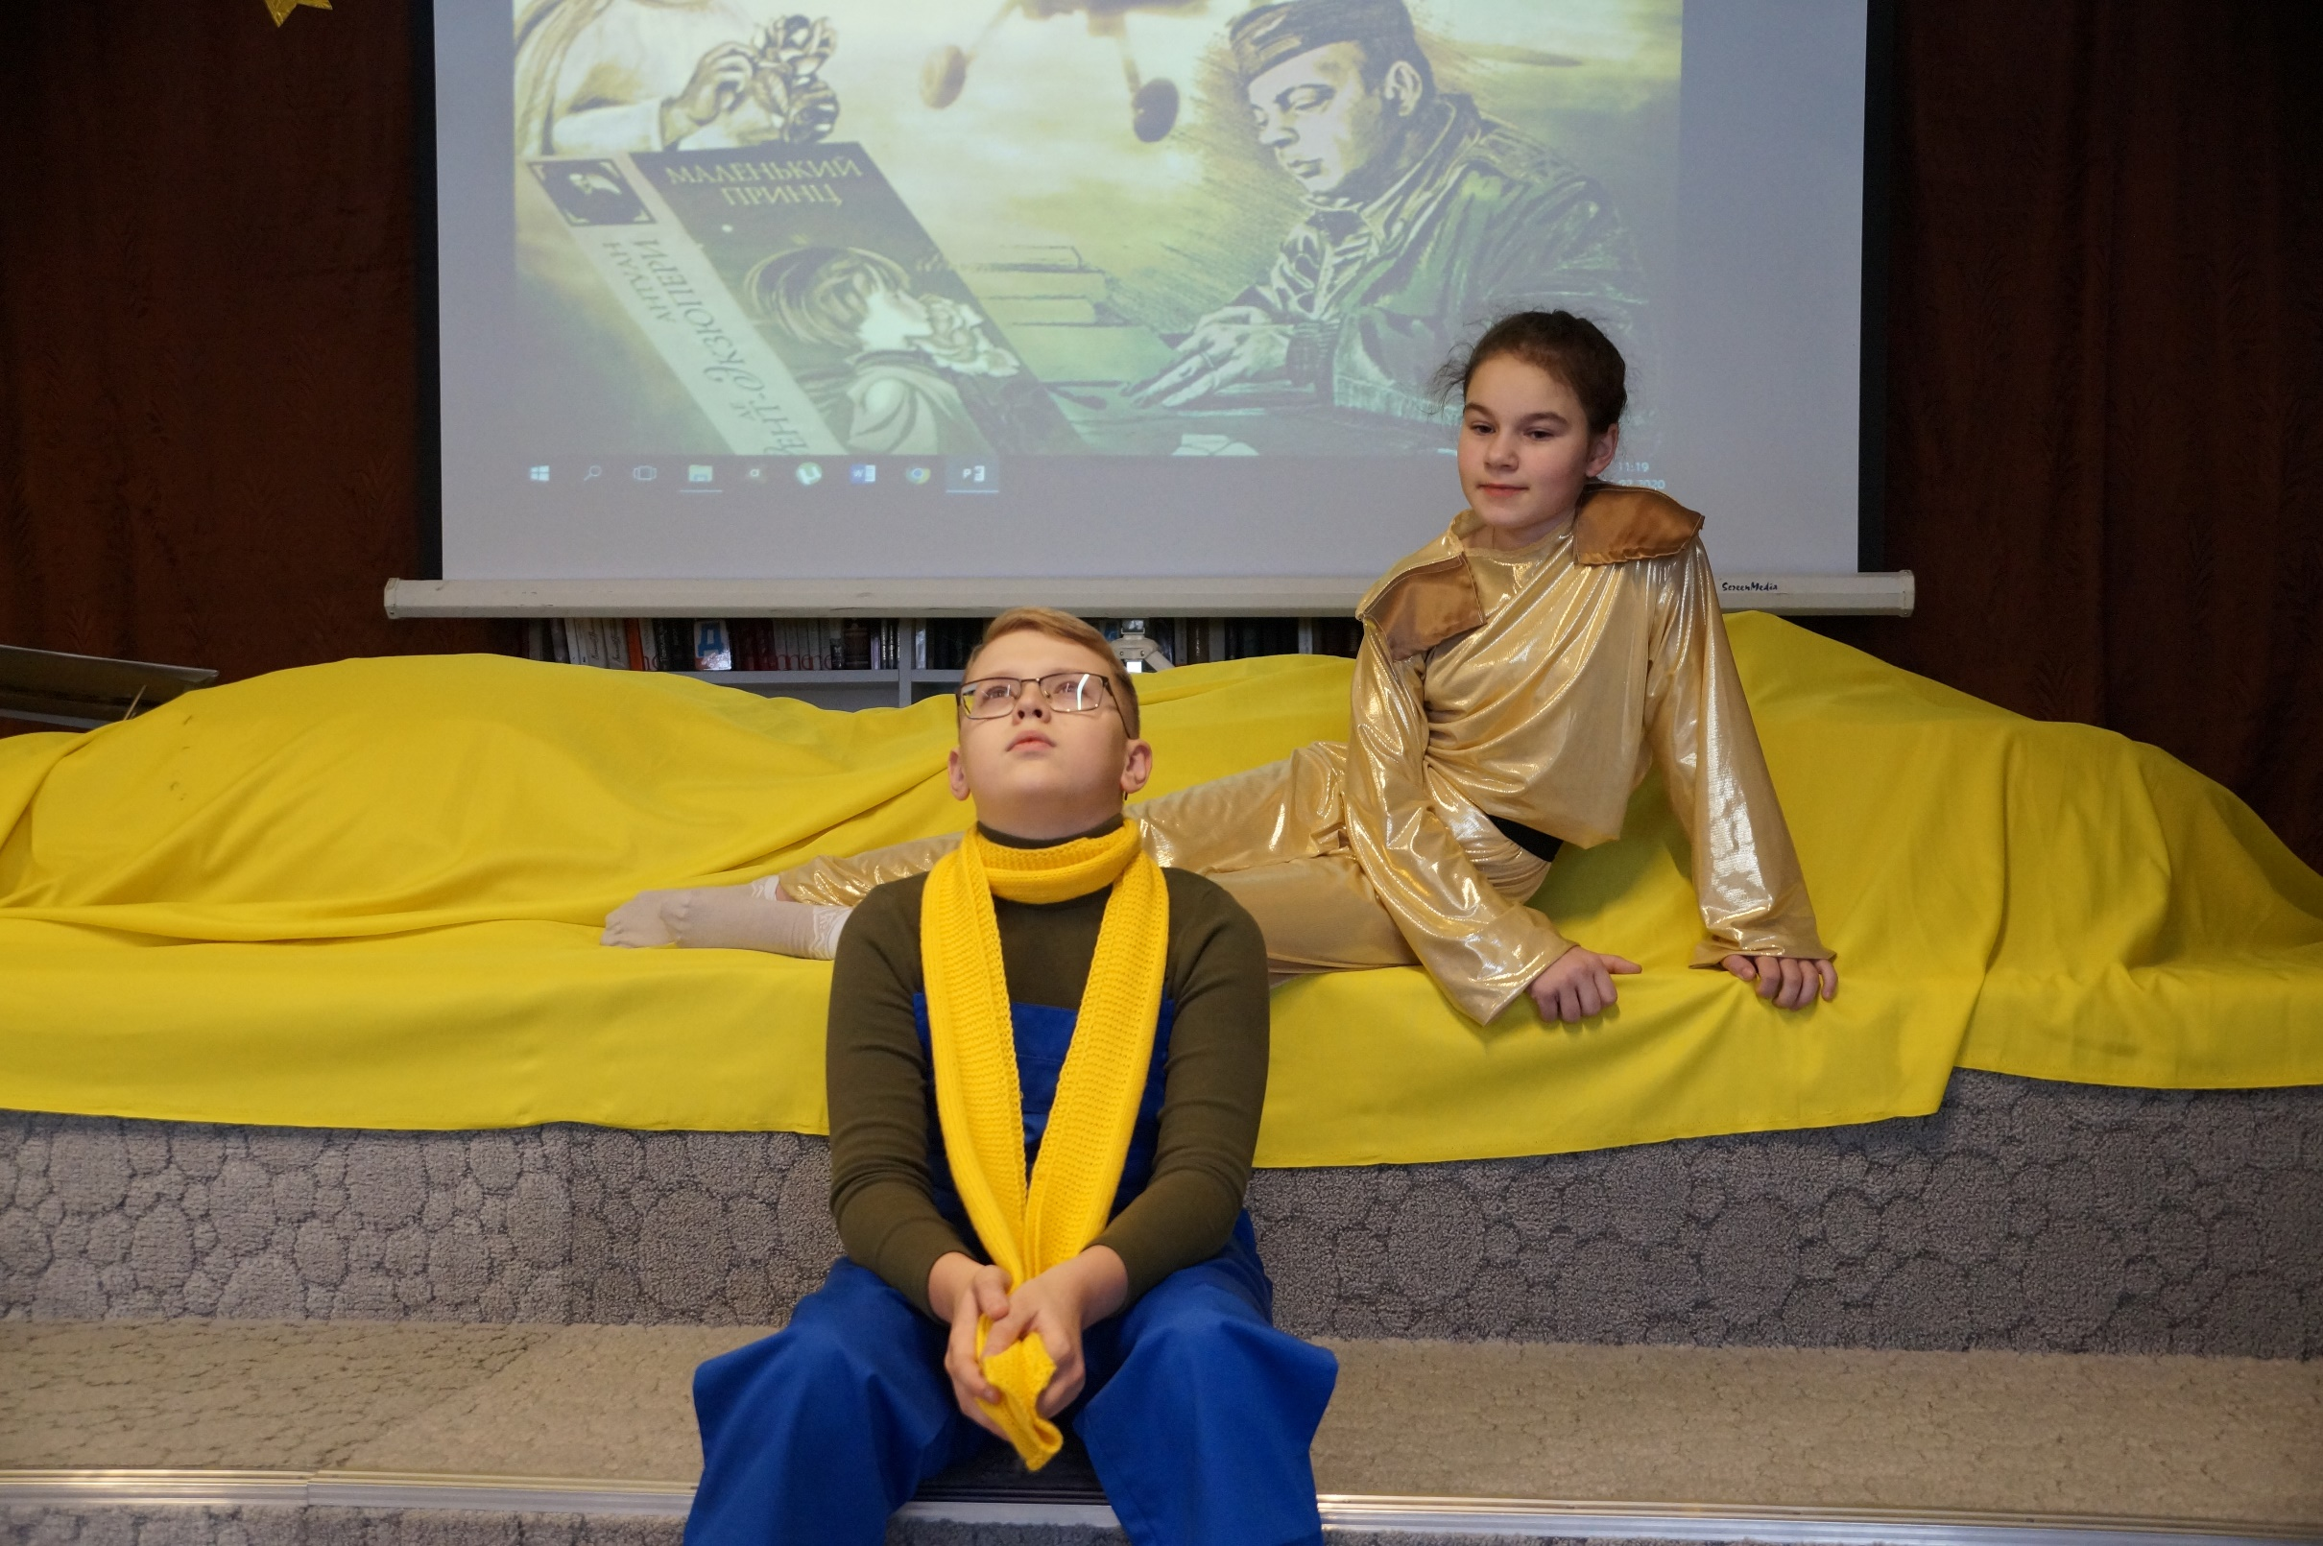

Slide 26
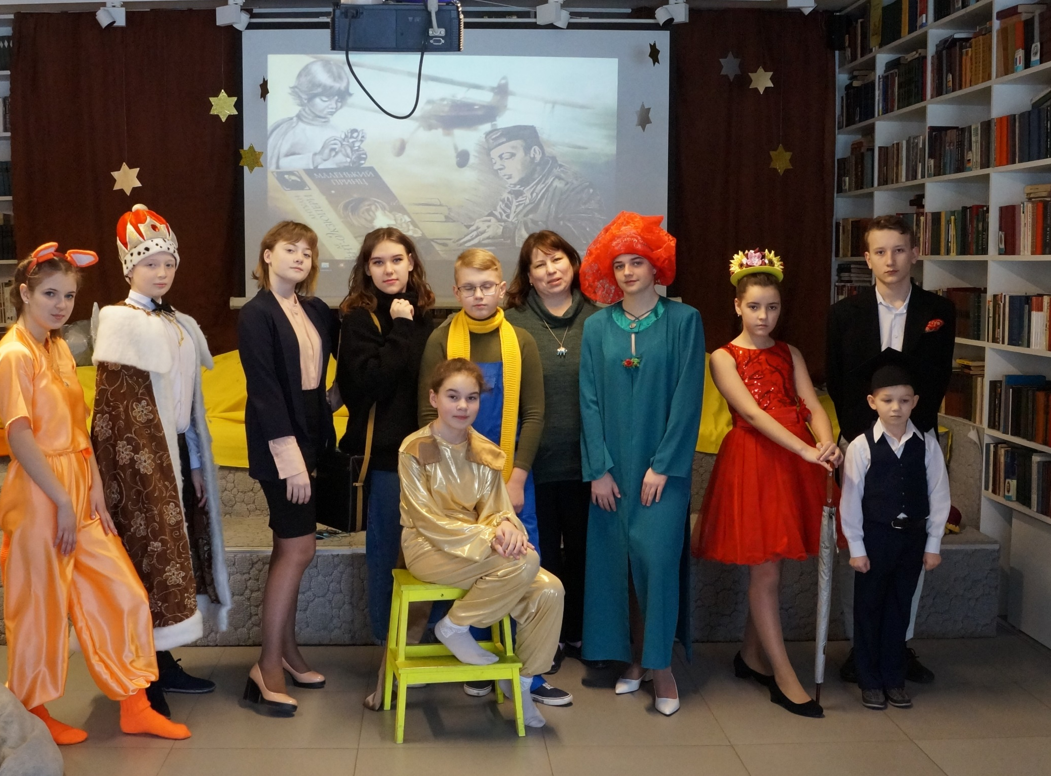

Slide 27
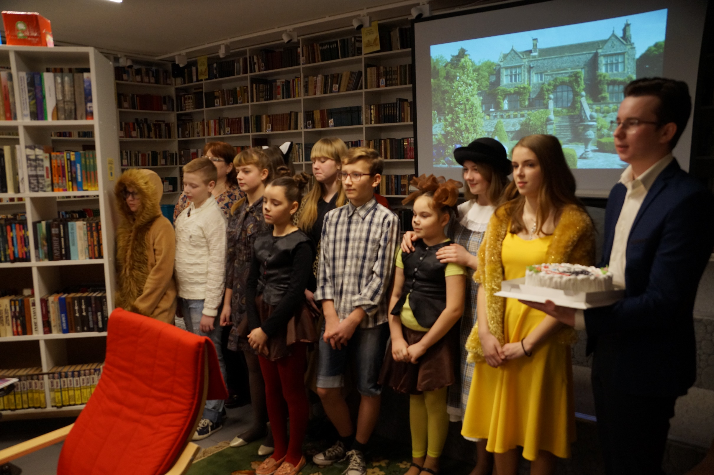

Slide 28
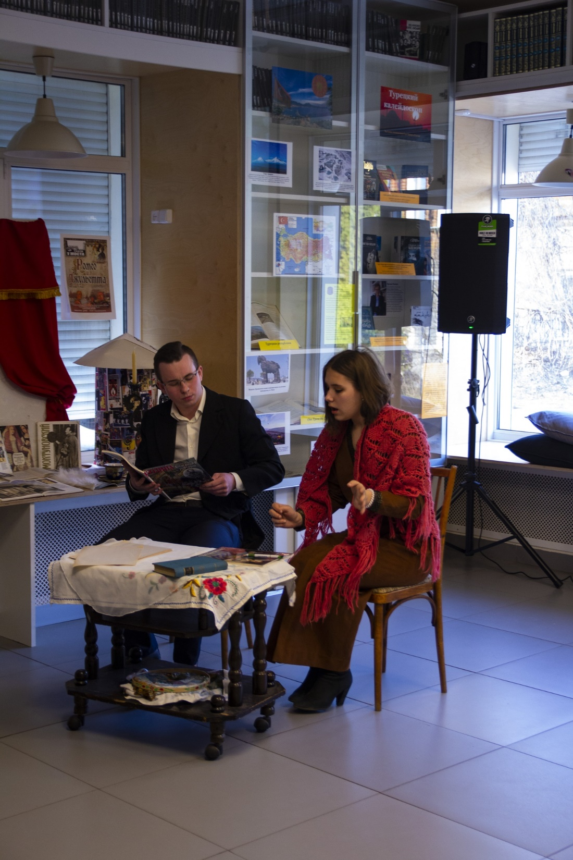
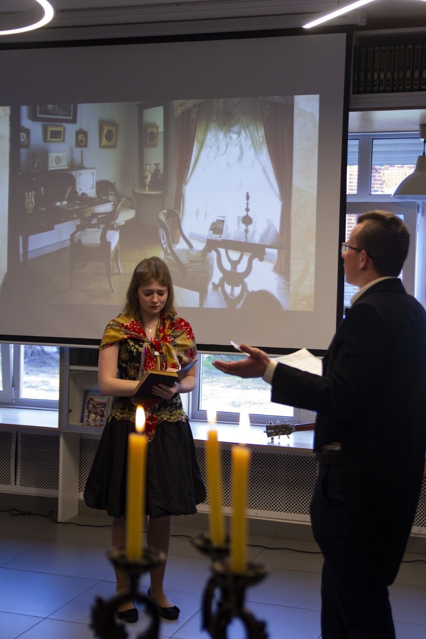

Slide 29
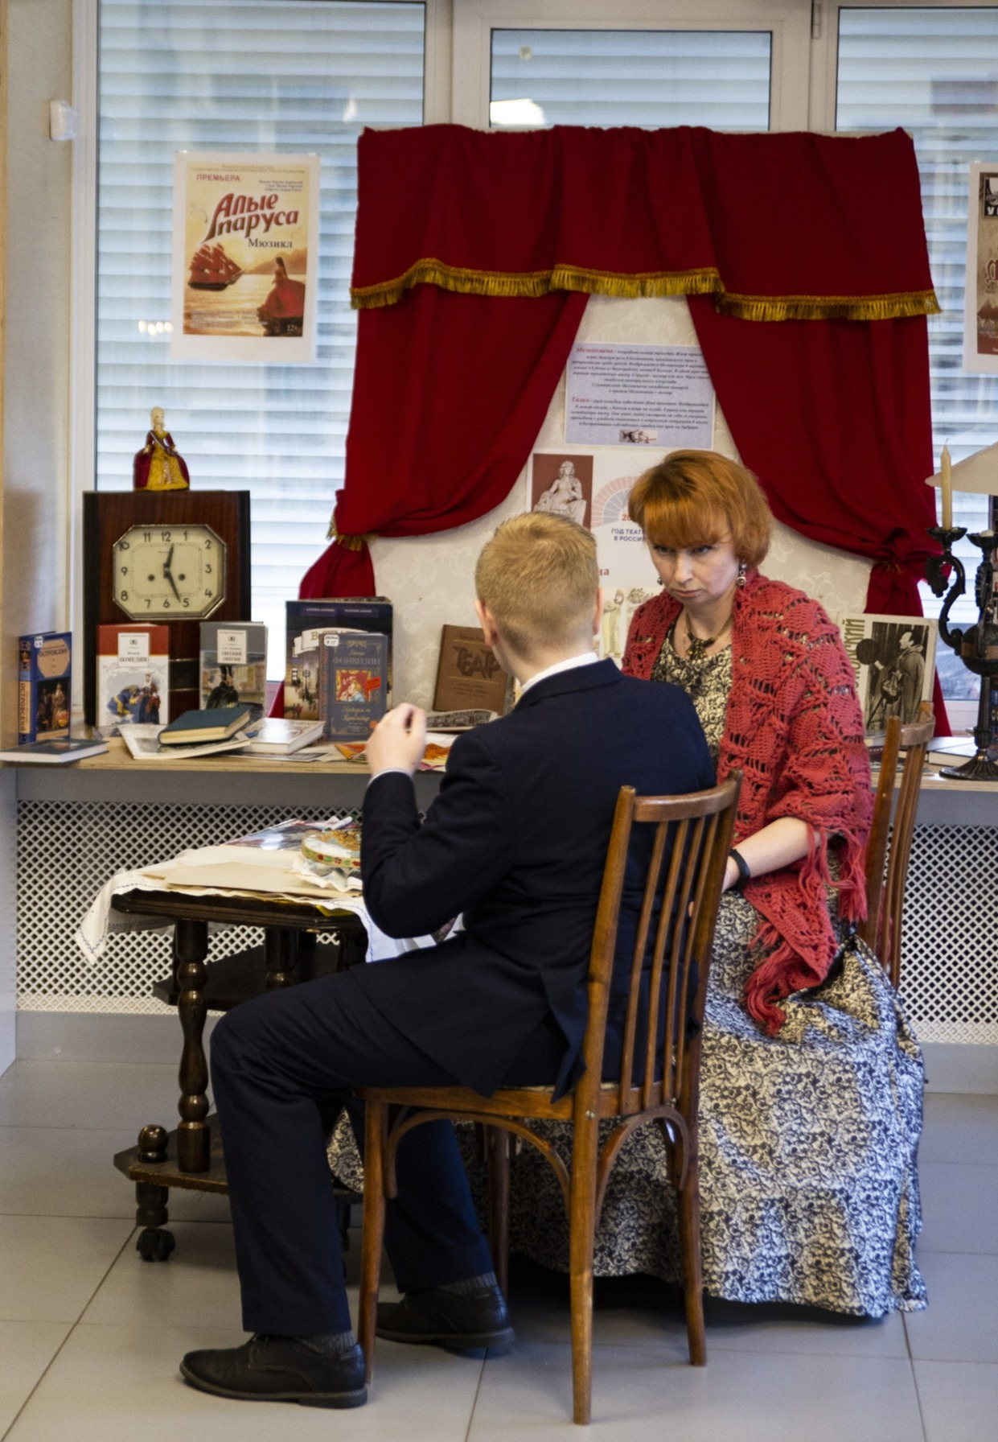
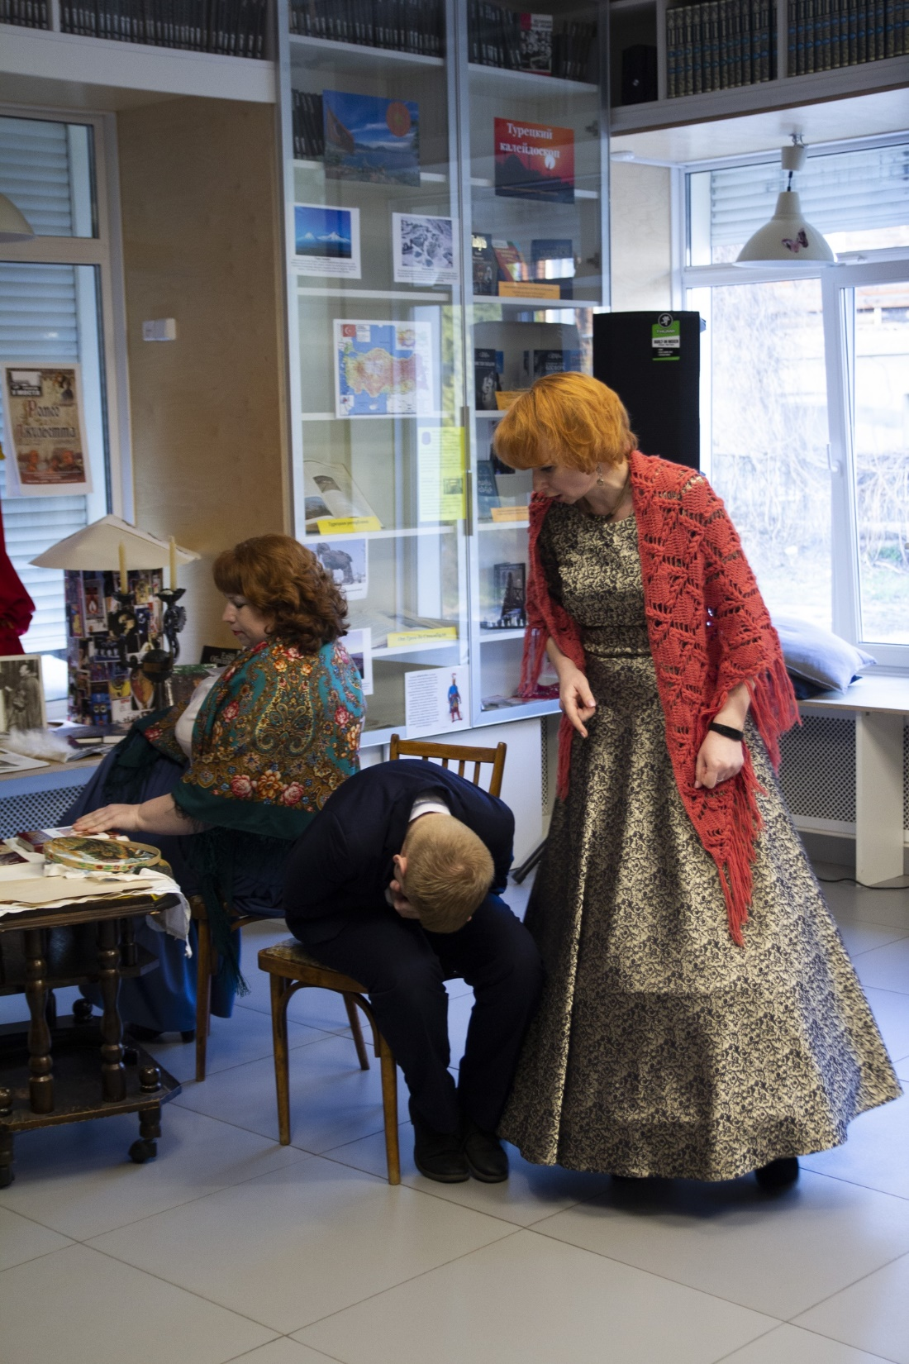

Slide 30
БИБЛИОКАРАВАН 2022
До встречи
на наших
представлениях!

